Slide 1
18장 JDBC와 응용 프로젝트
Section 1 데이터 저장 : 파일 시스템과 데이터베이스 시스템
Section 2 MySQL 데이터 베이스 설치
Section 3 MySQL 서버의 실행과 SQL 사용
Section 4 JDBC
Section 5 JDBC 응용 프로젝트
1

Slide 2
학습 목표
파일 시스템과 데이터베이스 시스템의 개념과 차이에 관해 학습한다.
MySQL 데이터베이스 시스템의 설치에 관해 학습한다.
데이터베이스 표준 질의어인 SQL에 관해 학습한다.
자바 응용 프로그램과 데이터베이스를 연동시키는 JDBC에 관해 학습한다.
JDBC를 이용한 자바 응용 프로젝트에 관해 학습한다..

Slide 3
1 데이터 저장 : 파일 시스템과 데이터베이스 시스템
1.1 파일 시스템
파일 시스템
작고 간단한 응용에 가능(13장)
순차적인 데이터를 공란이나 쉼표 등으로 구분하여 저장
대부분의 응용 프로그램에서 효율적인 문제로 파일 시스템 사용 안함

Slide 4
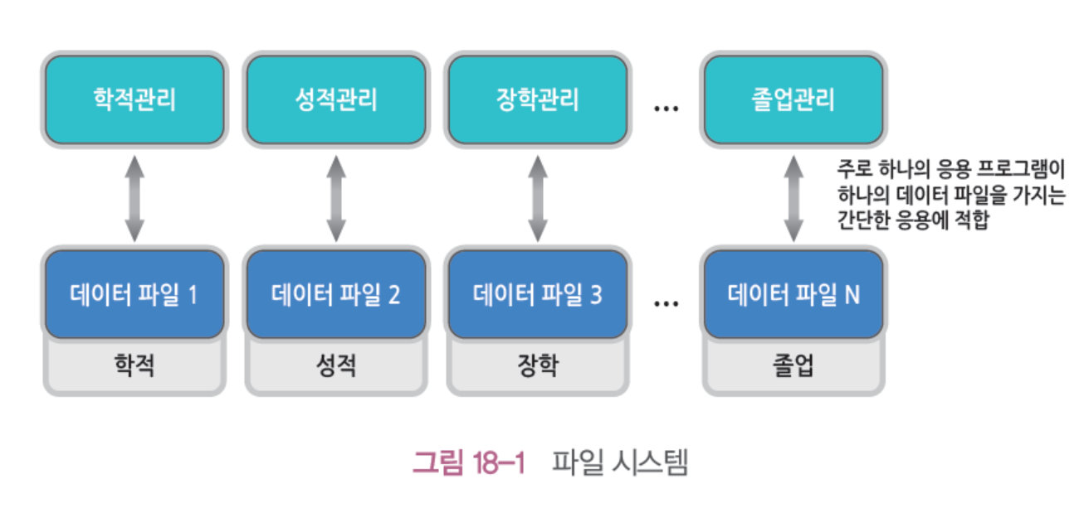
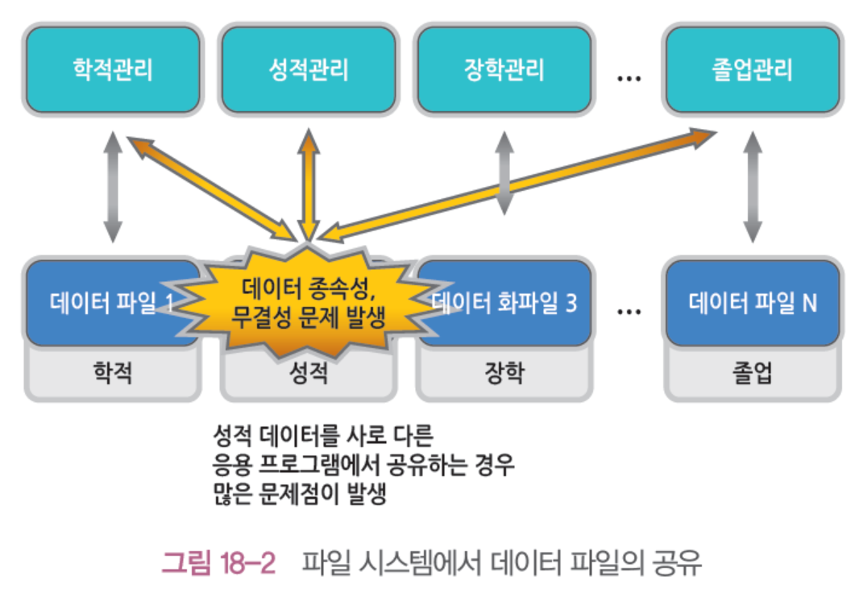
1 데이터 저장 : 파일 시스템과 데이터베이스 시스템
1.1 파일 시스템
파일 시스템 문제점
데이터의 종속성 문제뿐만 아니라 데이터의 무결성data integrity(데이터의 정확성, 일관성, 유효성을 유지하는 것)과 같은 문제점이 발생

Slide 5
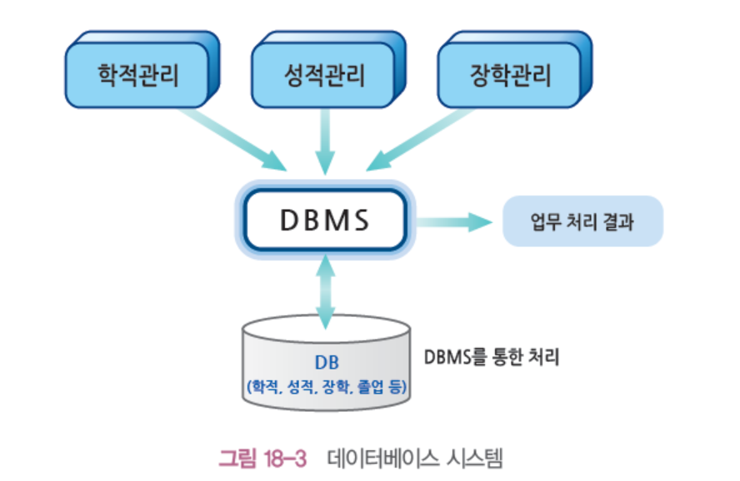
1 데이터 저장 : 파일 시스템과 데이터베이스 시스템
1.2 데이터베이스 시스템
데이터베이스 시스템
파일 시스템의 문제점을 해결
데이터와 데이터를 사용하는 응용 프로그램과를 분리해주는 DBMS^{DataBase Management System}

Slide 6
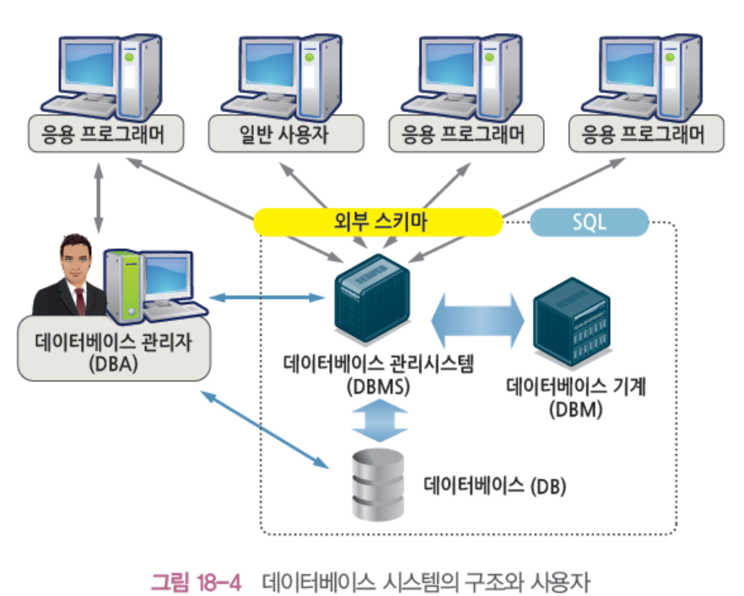
1 데이터 저장 : 파일 시스템과 데이터베이스 시스템
1.2 데이터베이스 시스템
데이터베이스 시스템의 사용
개발자는 데이터베이스 외부 스키마를 기준으로 프로그래밍
실제 외부 스키마와 데이터의 매핑은 DBMS가 담당
DBMS를 관리하는 관리자^{DBA : Data Base Administrator}

Slide 7
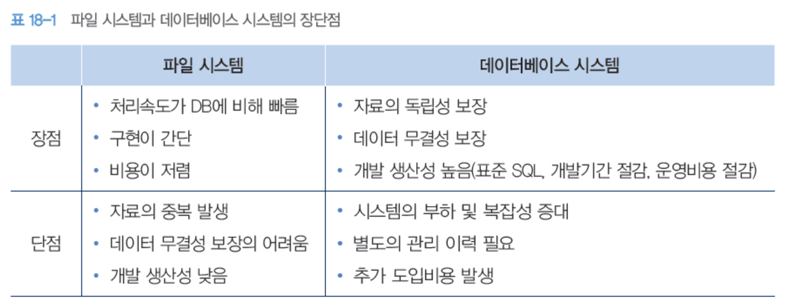
1 데이터 저장 : 파일 시스템과 데이터베이스 시스템
1.2 데이터베이스 시스템
파일 시스템 vs 데이터베이스 시스템

Slide 8
2 MySQL 데이터베이스 설치
MySQL 데이터베이스
공개 소스^{open source}로서 상업용이 아닌 경우 무료로 사용
1995년 5월 스웨덴의 MySQL AB사에 의해 개발
표준 데이터베이스 질의 언어인 SQL^{Structured Query Language}을 사용
관계형 데이터베이스 관리 시스템RDBMS : Relational Data Base Management System

Slide 9
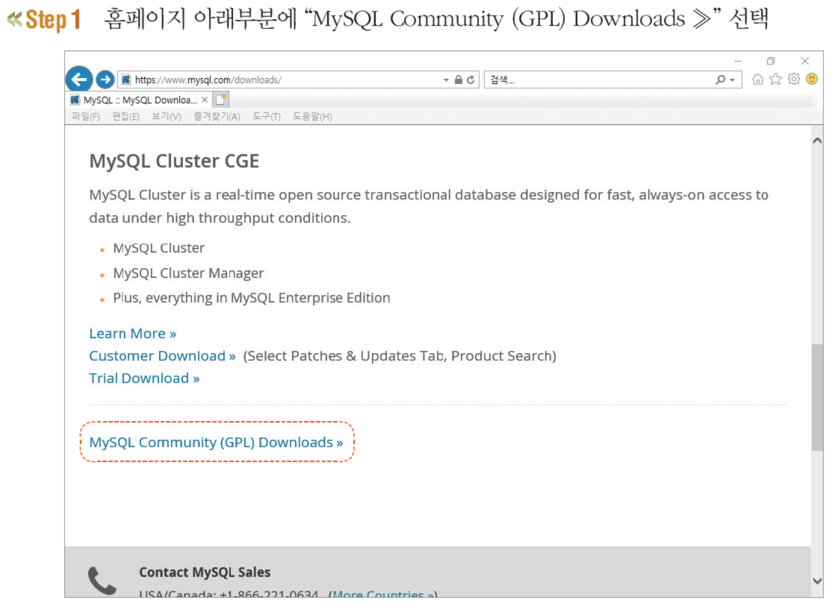
2 MySQL 데이터베이스 설치
2.1 MySQL 다운로드
www.mysql.com/downloads 에서 다운로드

Slide 10
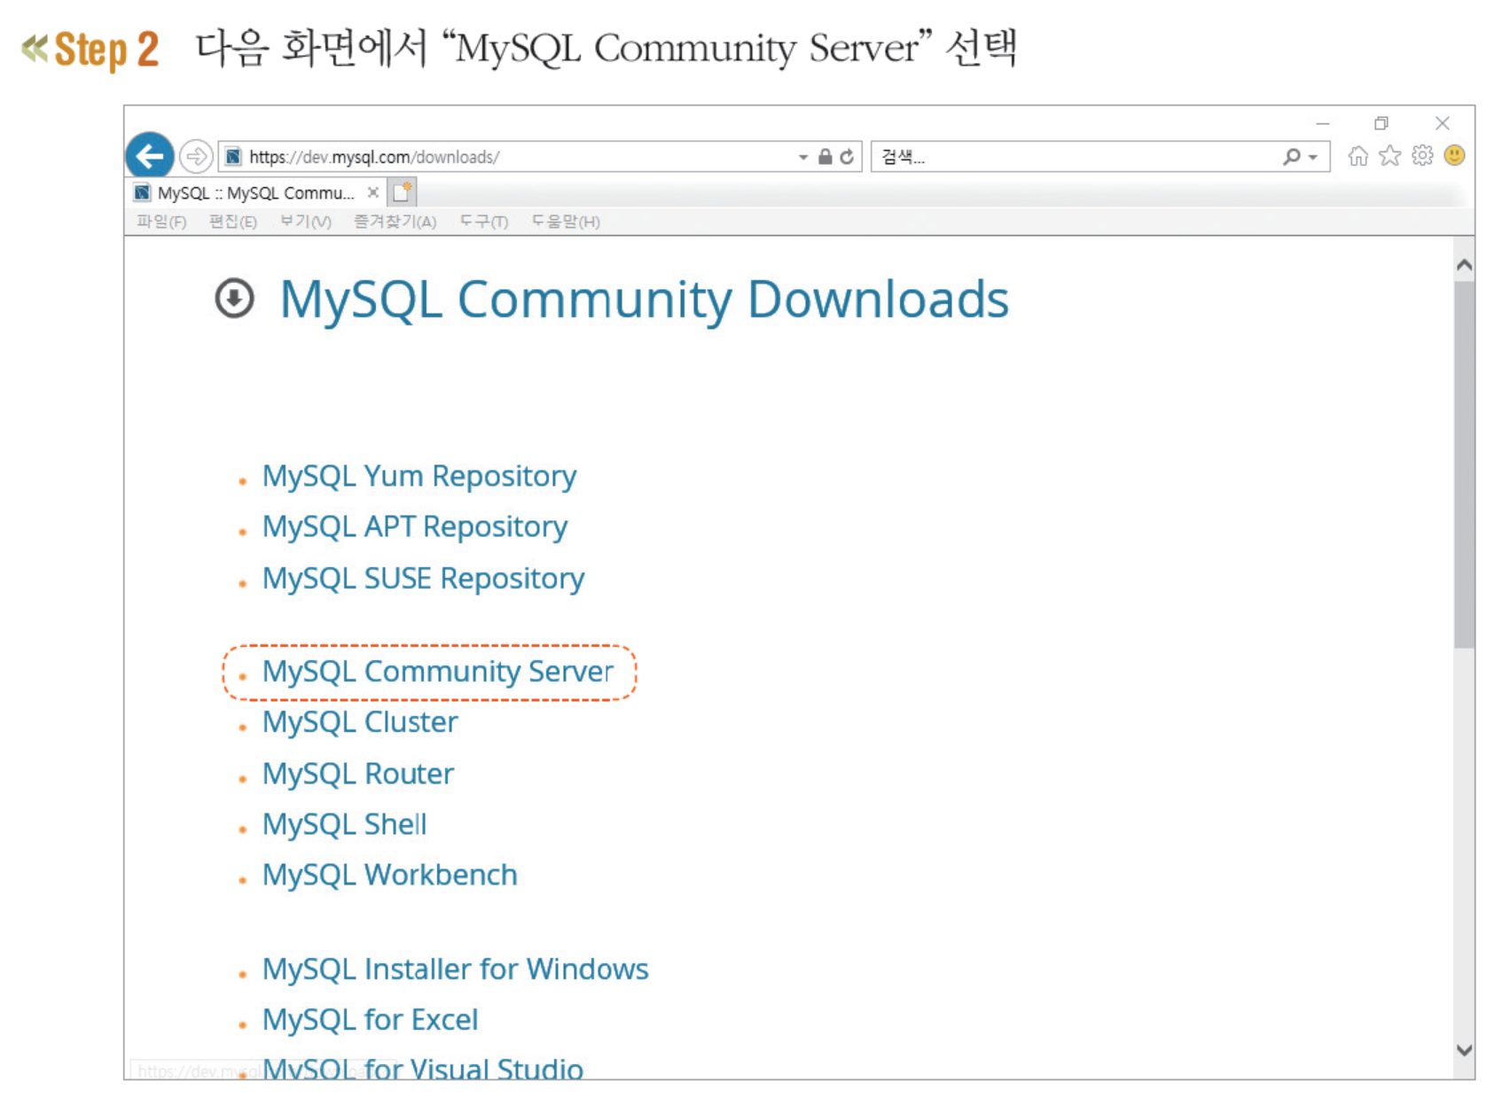
2 MySQL 데이터베이스 설치
2.1 MySQL 다운로드

Slide 11
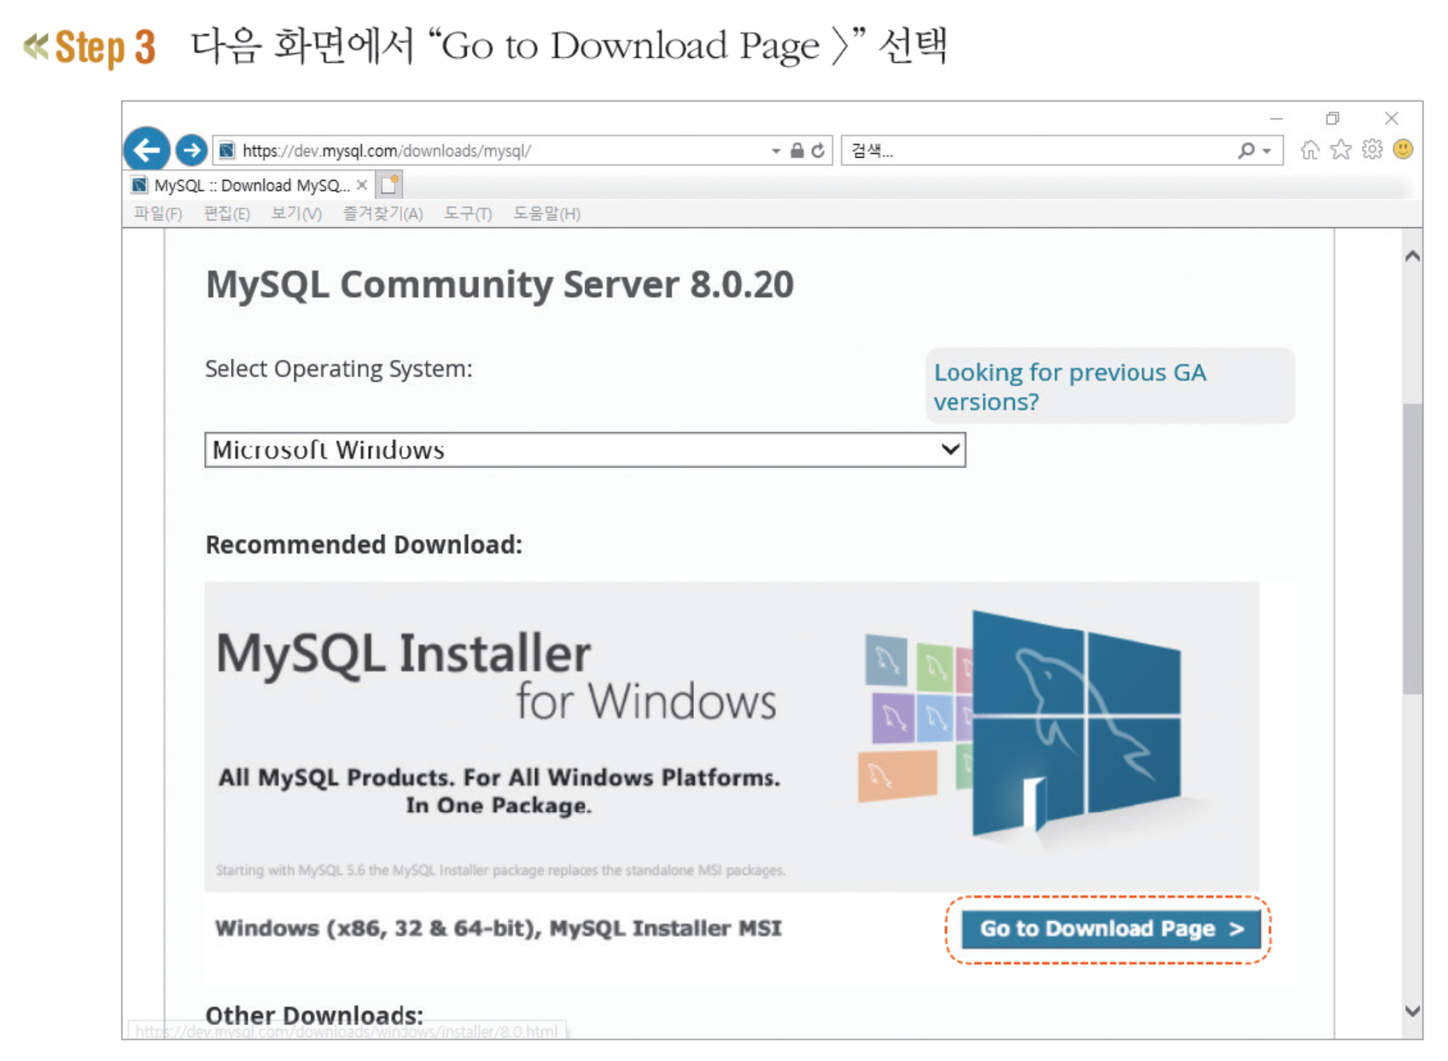
2 MySQL 데이터베이스 설치
2.1 MySQL 다운로드

Slide 12
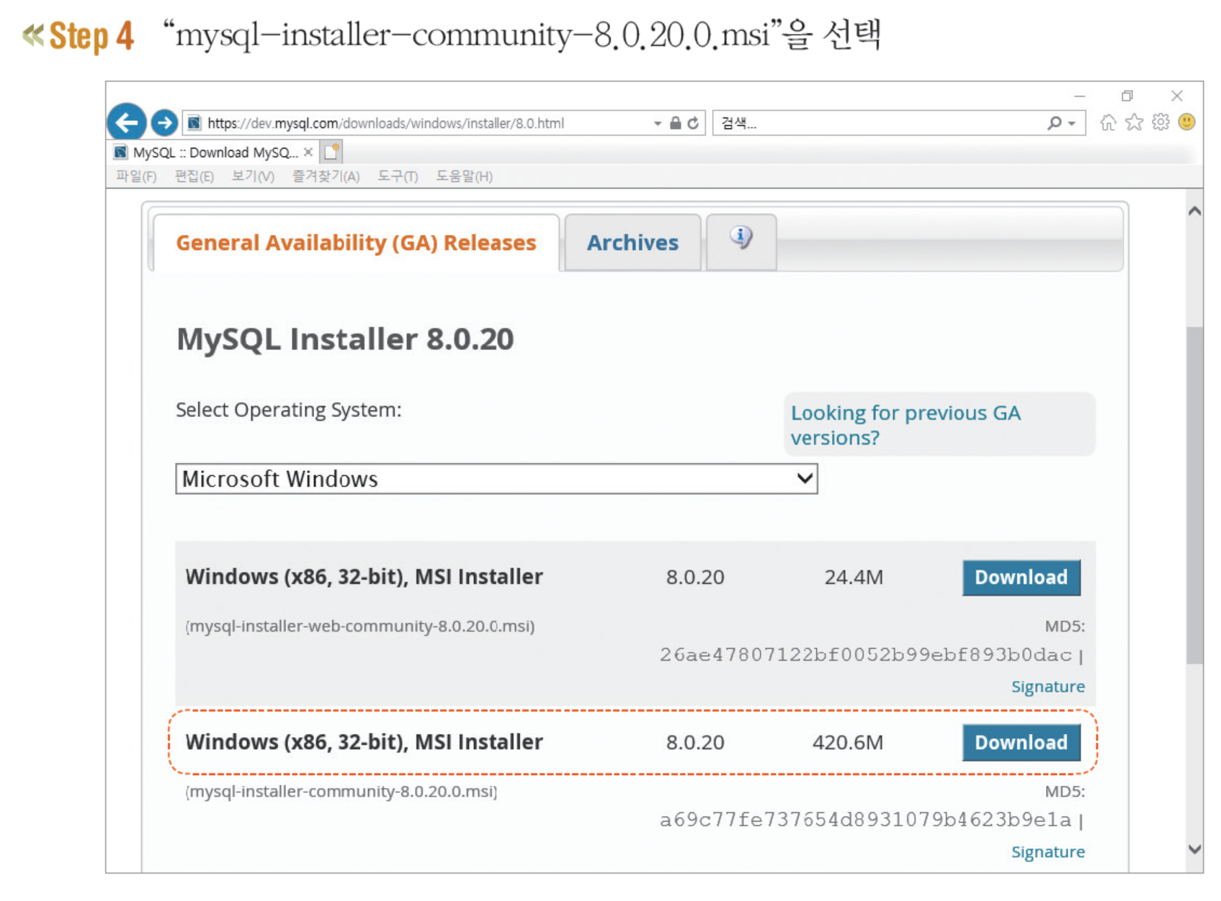
2 MySQL 데이터베이스 설치
2.1 MySQL 다운로드

Slide 13
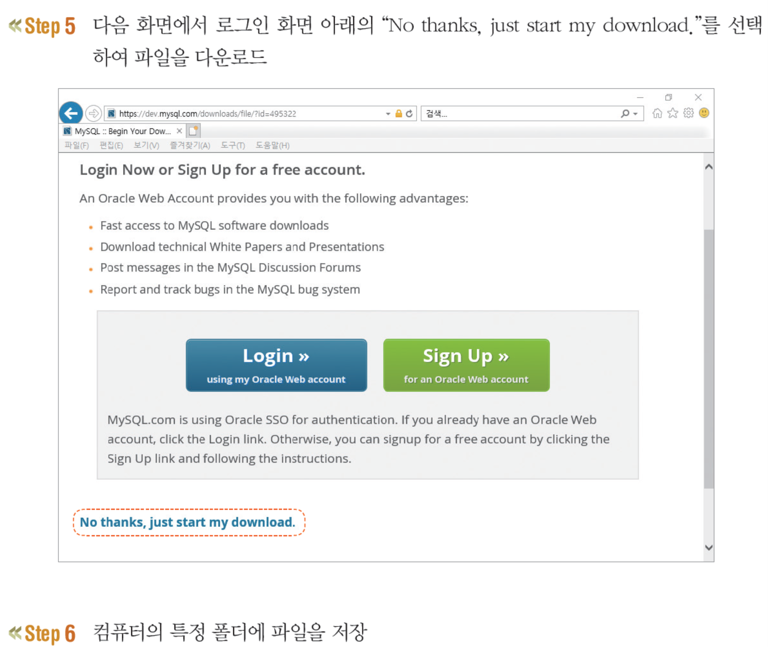
2 MySQL 데이터베이스 설치
2.1 MySQL 다운로드

Slide 14
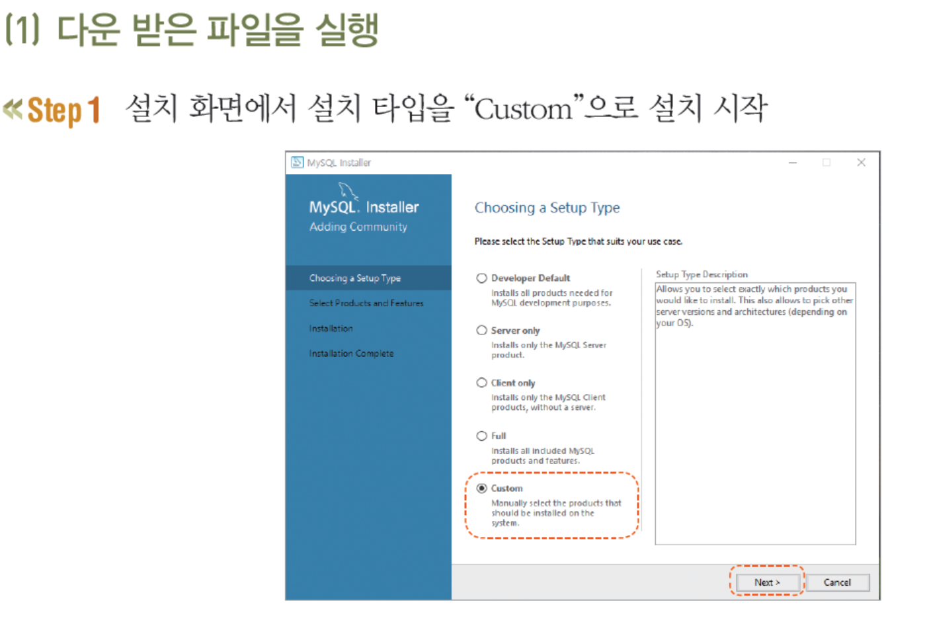
2 MySQL 데이터베이스 설치
2.2 MySQL 설치 및 설정

Slide 15
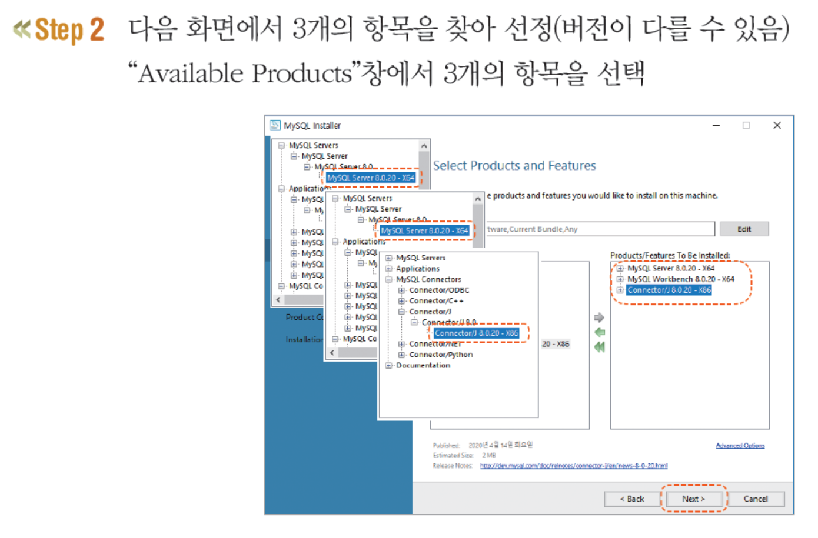
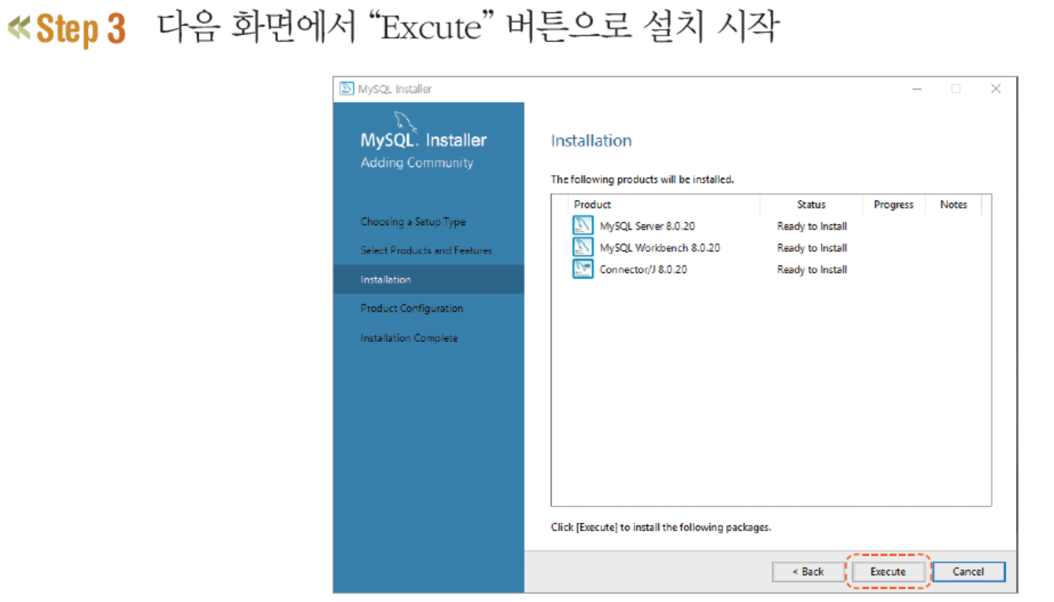
2 MySQL 데이터베이스 설치
2.2 MySQL 설치 및 설정

Slide 16
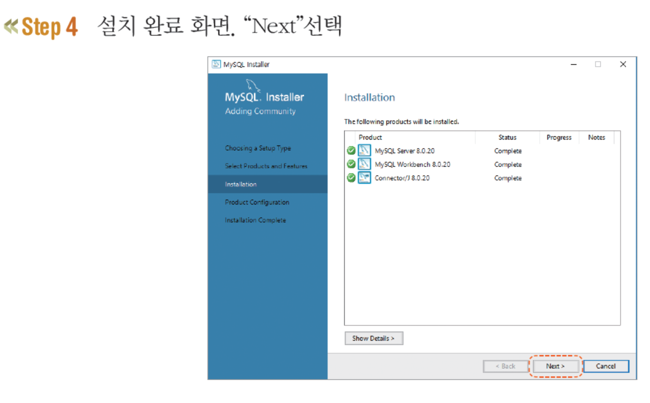
2 MySQL 데이터베이스 설치
2.2 MySQL 설치 및 설정

Slide 17
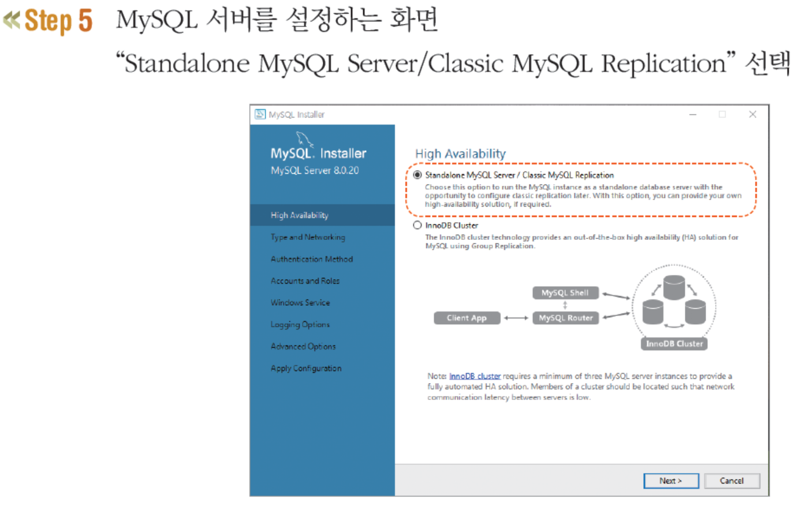
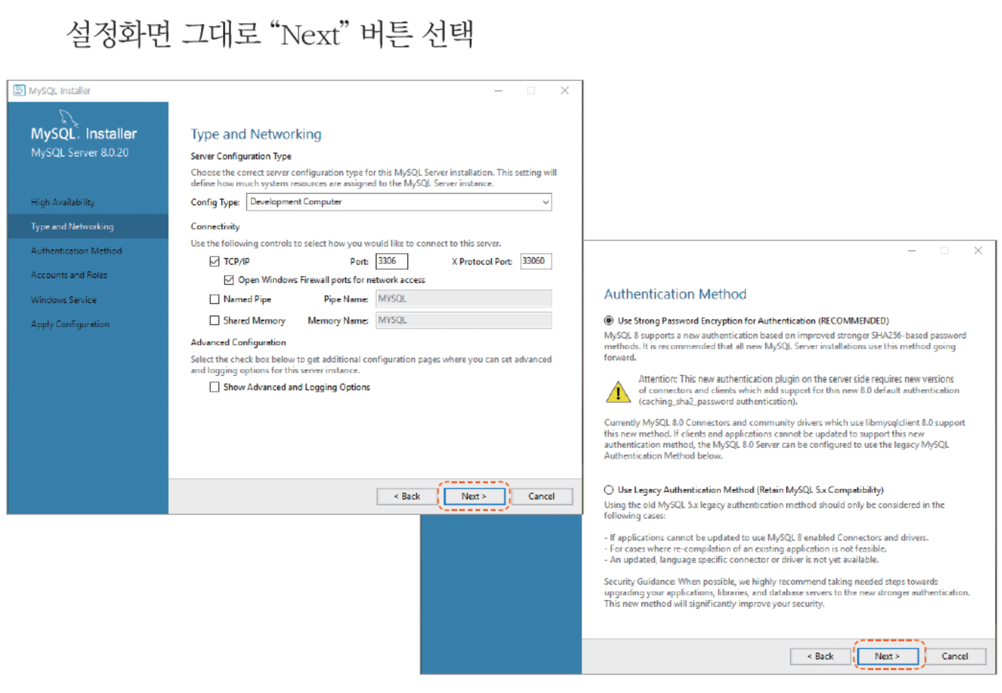
2 MySQL 데이터베이스 설치
2.2 MySQL 설치 및 설정

Slide 18
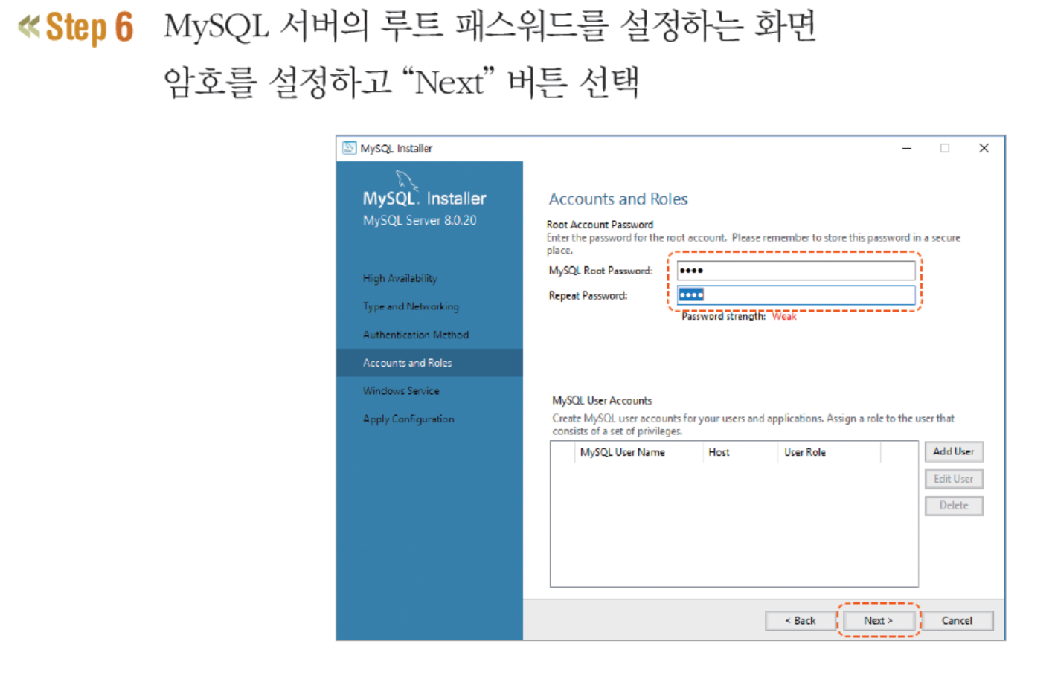
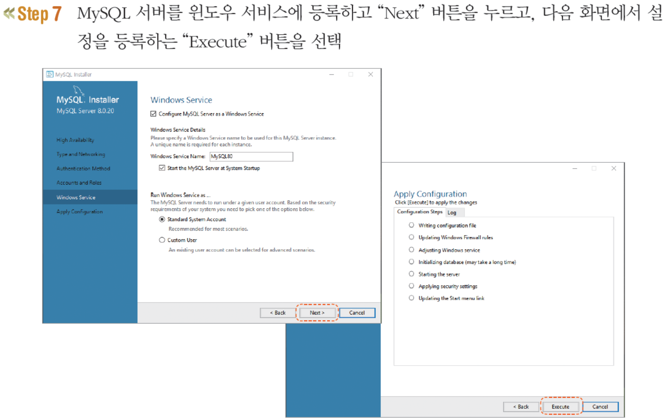
2 MySQL 데이터베이스 설치
2.2 MySQL 설치 및 설정

Slide 19
3 MySQL 실행과 SQL 사용
3.1 MySQL 서버의 실행
시스템 부팅 시 MySQL 서버 자동 실행(작업 관리자에서 확인)

Slide 20
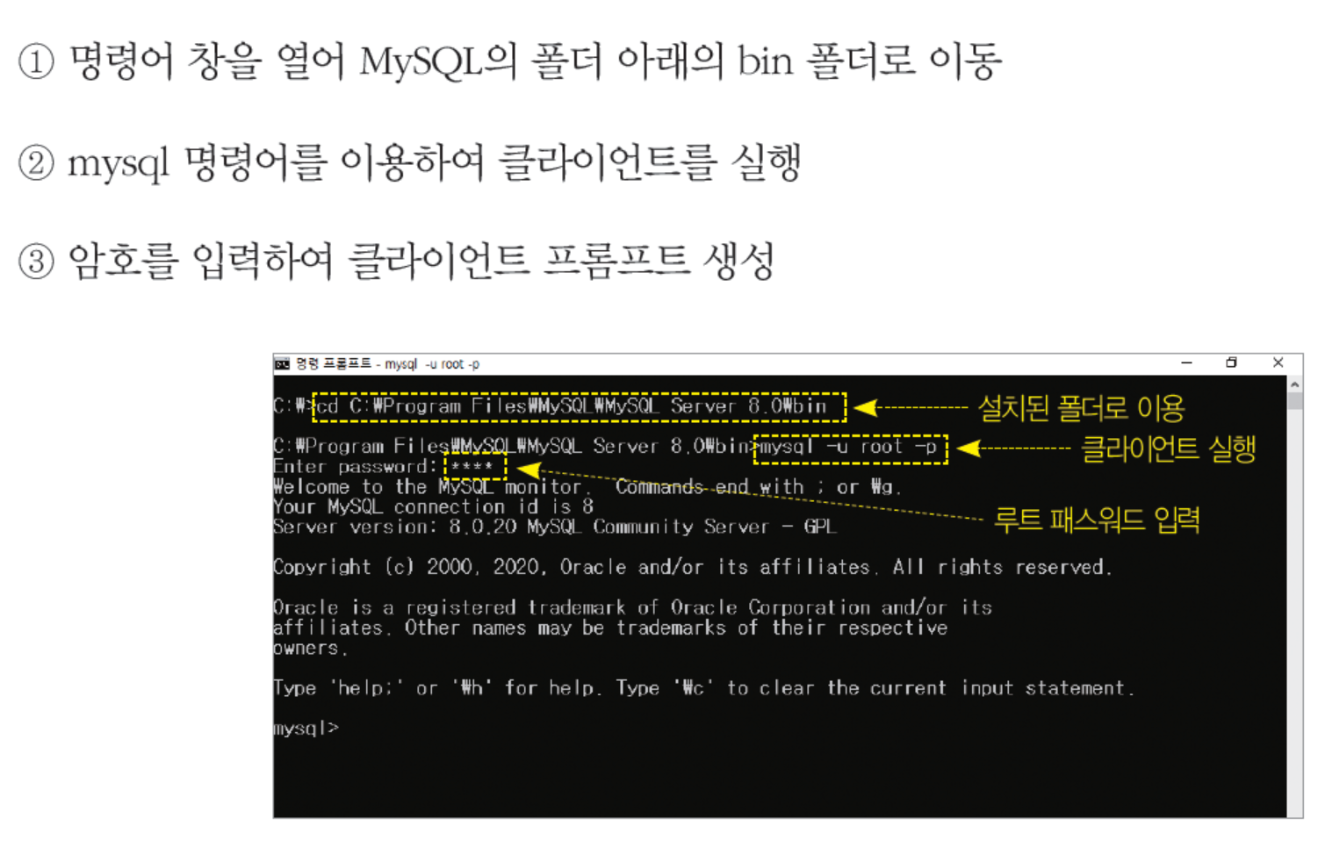
3 MySQL 실행과 SQL 사용
3.2 MySQL 클라이언트 실행
MySQL 명령어 라인 클라이언트 사용(MySQL Workbench 클라이언트를 사용해도 됨)

Slide 21
3 MySQL 실행과 SQL 사용
3.3 SQL 개요 – (1) SQL과 관계형 데이터베이스
SQL^{Structured Query Language}은 1970년대에 개발하여 현재까지 관계형 데이터베이스 관리 시스템에서 표준으로 사용하는 언어
관계형 데이터베이스 관리 시스템(RDBMS)은 테이블 구조의 데이터를 기본으로 사용
SQL은 관계형 데이터베이스 관리 시스템에서 테이블을 생성, 수정, 삭제하고 테이블에 저장된 데이터를 검색, 추가, 수정, 삭제하는 등의 기능을 수행하는 표준 언어

Slide 22
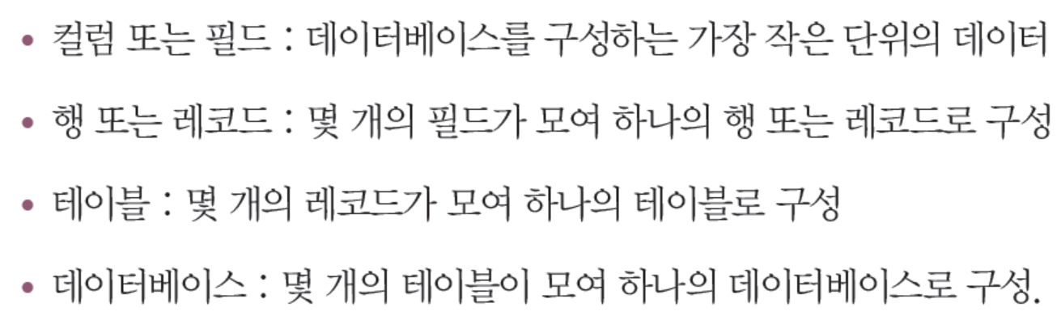
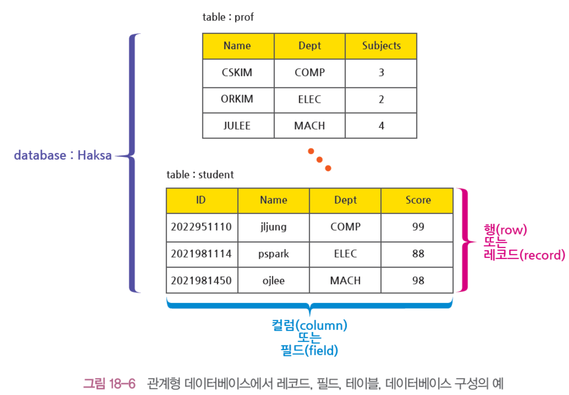
3 MySQL 실행과 SQL 사용
3.3 SQL 개요 – (1) SQL과 관계형 데이터베이스
관계형 데이터베이스 구성요소

Slide 23
3 MySQL 실행과 SQL 사용
3.3 SQL 개요 – (2) SQL : DDL^{Data Definition Language}과 DML^{Data Manipulation Language}
SQL은 데이터베이스와 테이블을 생성하고, 수정하고, 삭제하는 기능을 제공하는 DDL과
테이블의 필드 값을 검색하고, 생성하고, 수정하고, 삭제하는 등의 기능을 제공하는 DML로 구성

Slide 24
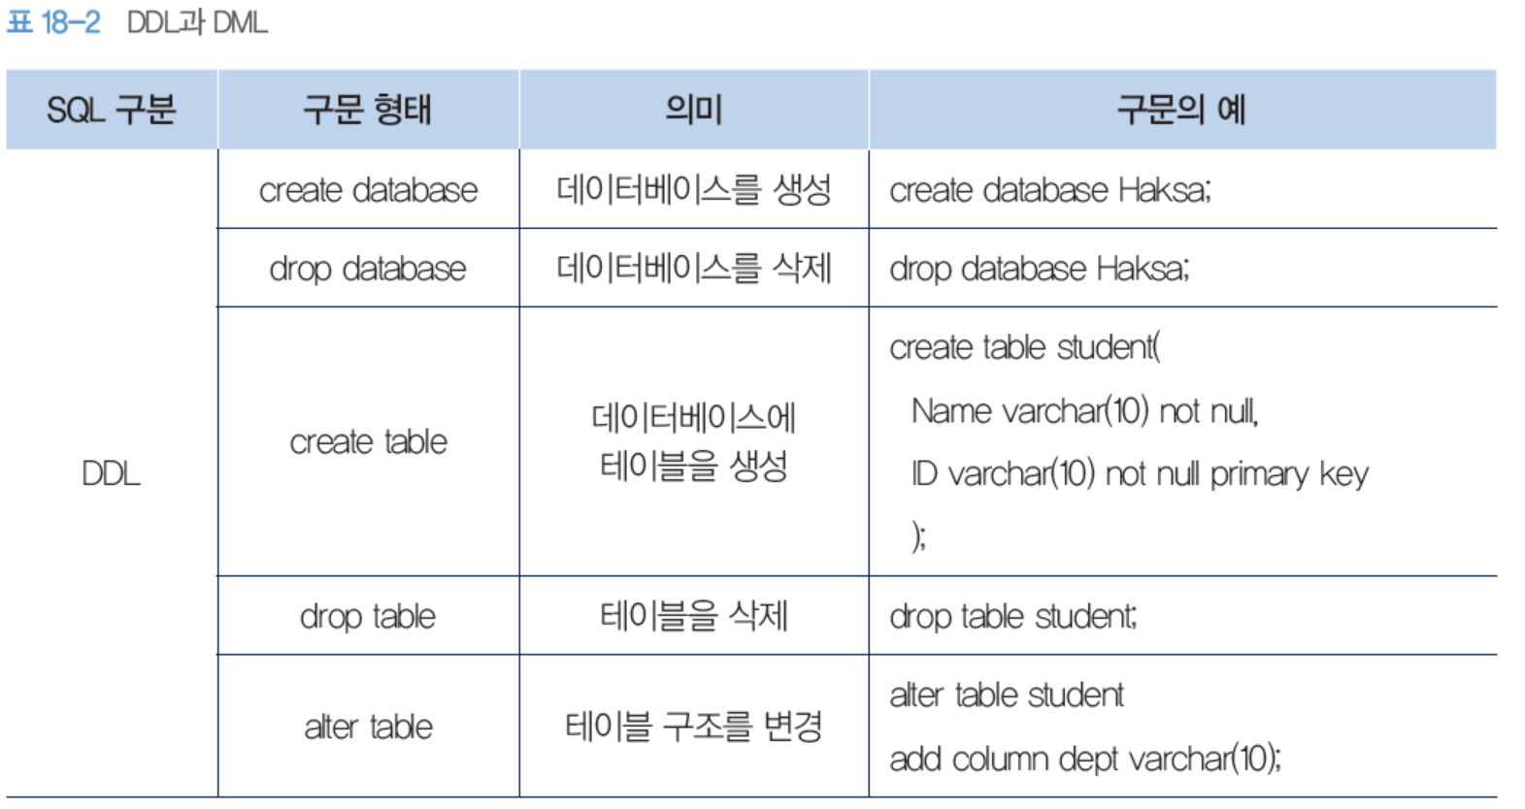
3 MySQL 실행과 SQL 사용
3.3 SQL 개요 – (2) SQL : DDL^{Data Definition Language}과 DML^{Data Manipulation Language}

Slide 25
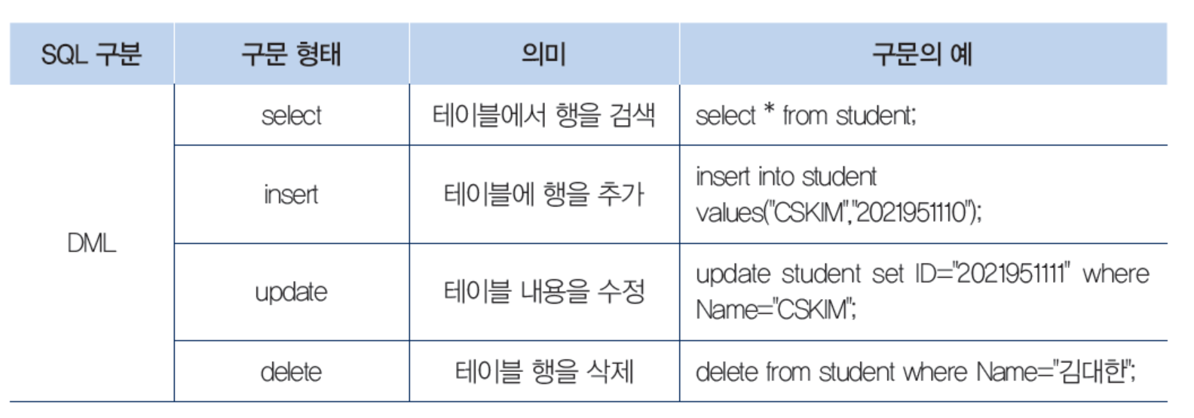
3 MySQL 실행과 SQL 사용
3.3 SQL 개요 – (2) SQL : DDL^{Data Definition Language}과 DML^{Data Manipulation Language}

Slide 26
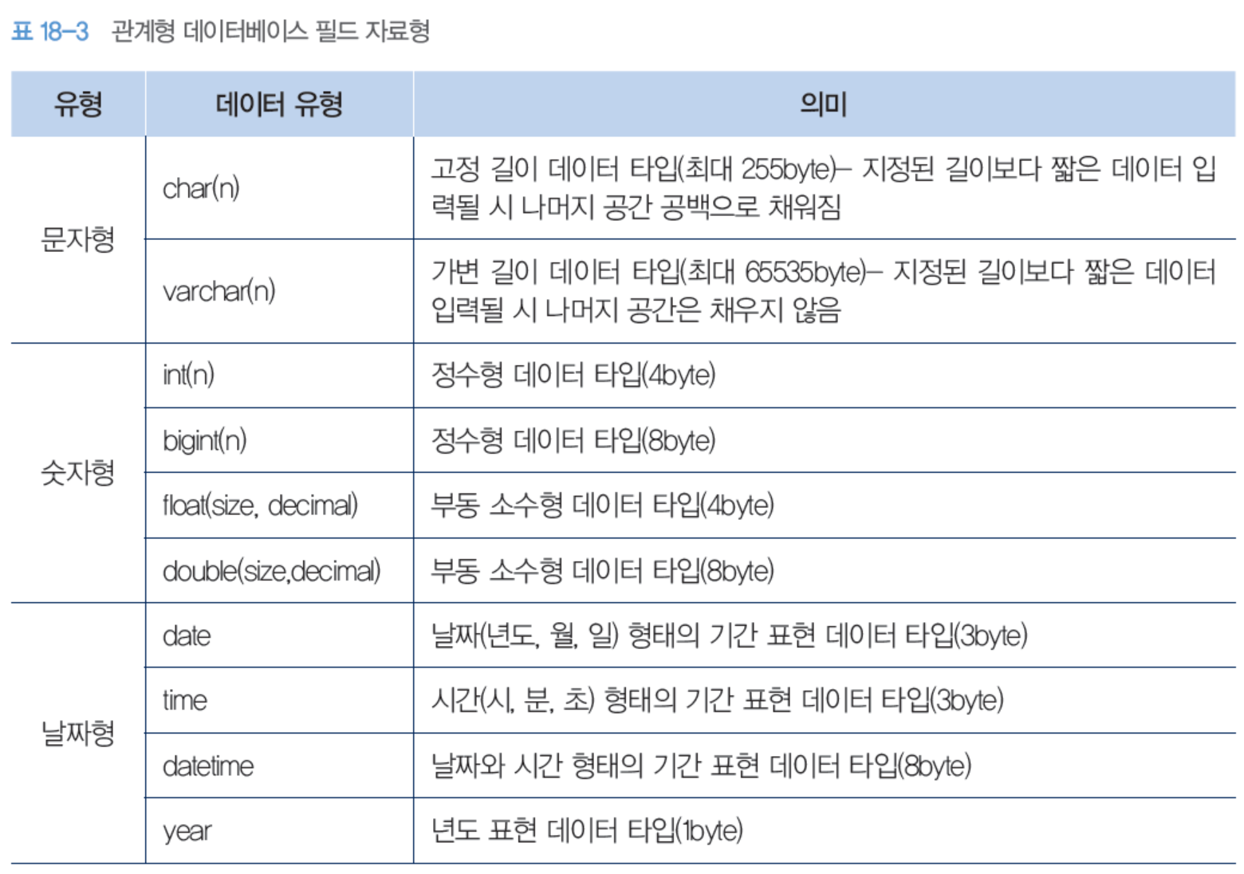
3 MySQL 실행과 SQL 사용
3.3 SQL 개요 – (3) 테이블 필드 자료형
주요 필드 자료형
필드 : 테이블을 구성하는 가장 작은 단위의 데이터

Slide 27
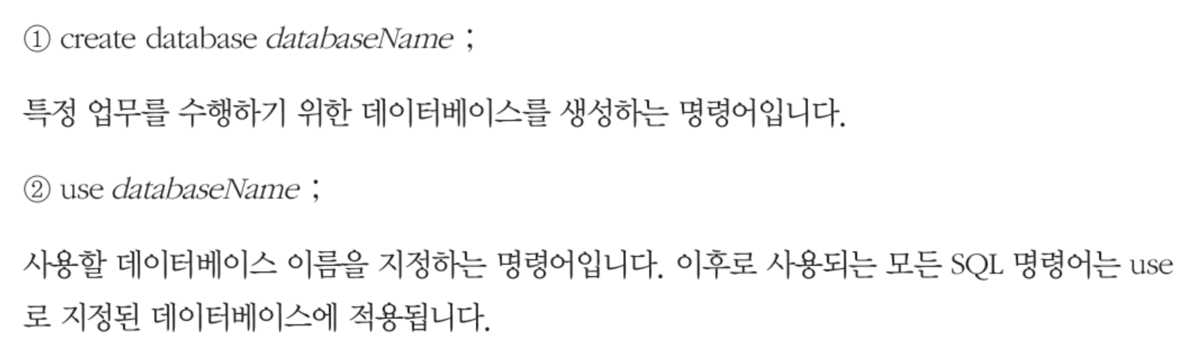
3 MySQL 실행과 SQL 사용
3.4 SQL 사용
주요 SQL 명령어

Slide 28
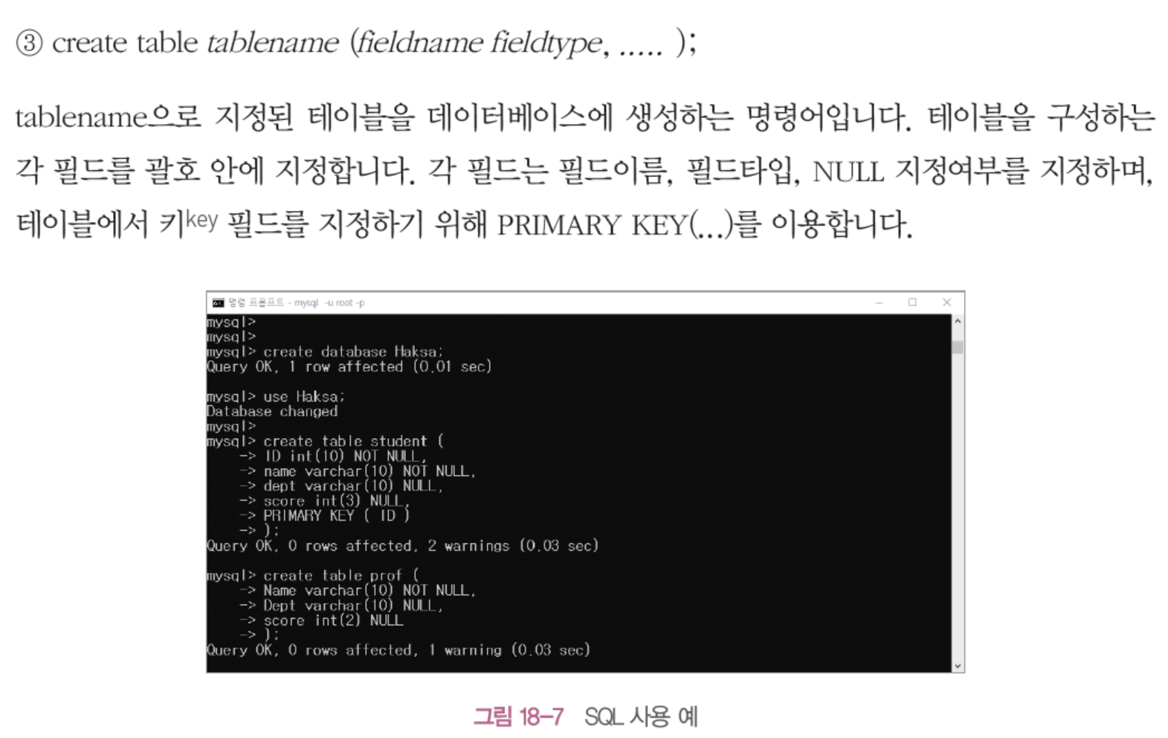
3 MySQL 실행과 SQL 사용
3.4 SQL 사용
주요 SQL 명령어

Slide 29
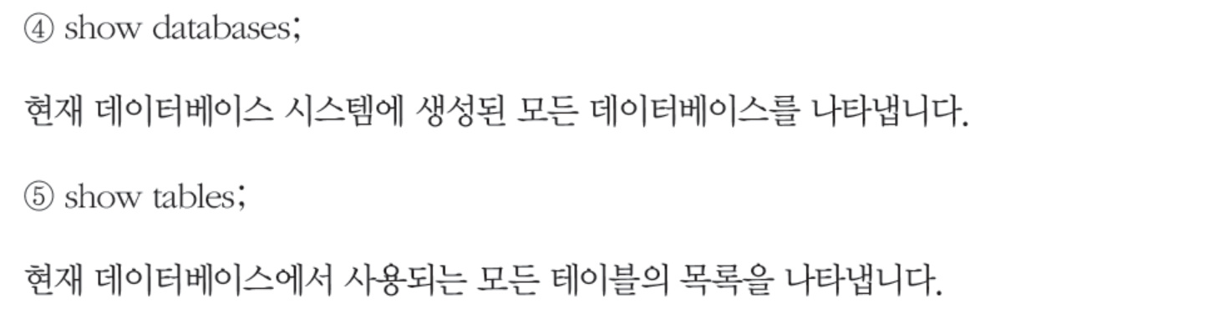
3 MySQL 실행과 SQL 사용
3.4 SQL 사용
주요 SQL 명령어

Slide 30
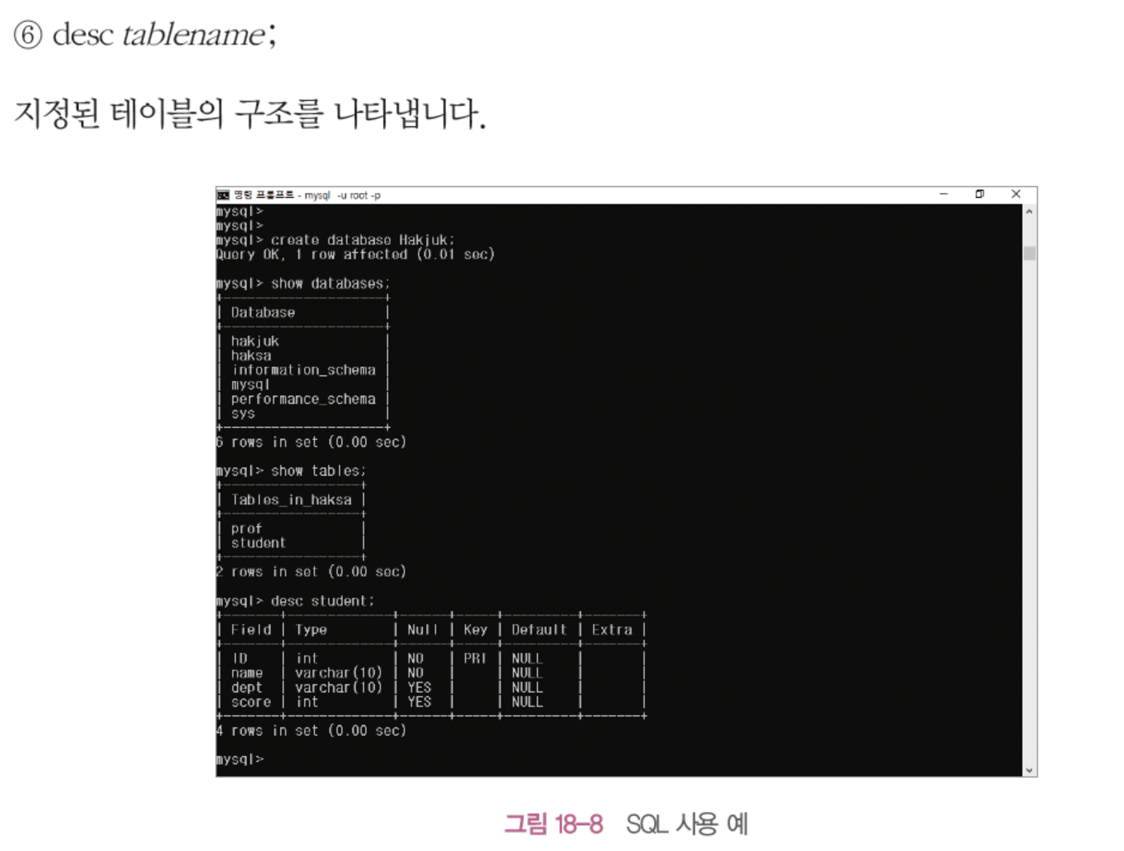
3 MySQL 실행과 SQL 사용
3.4 SQL 사용
주요 SQL 명령어

Slide 31
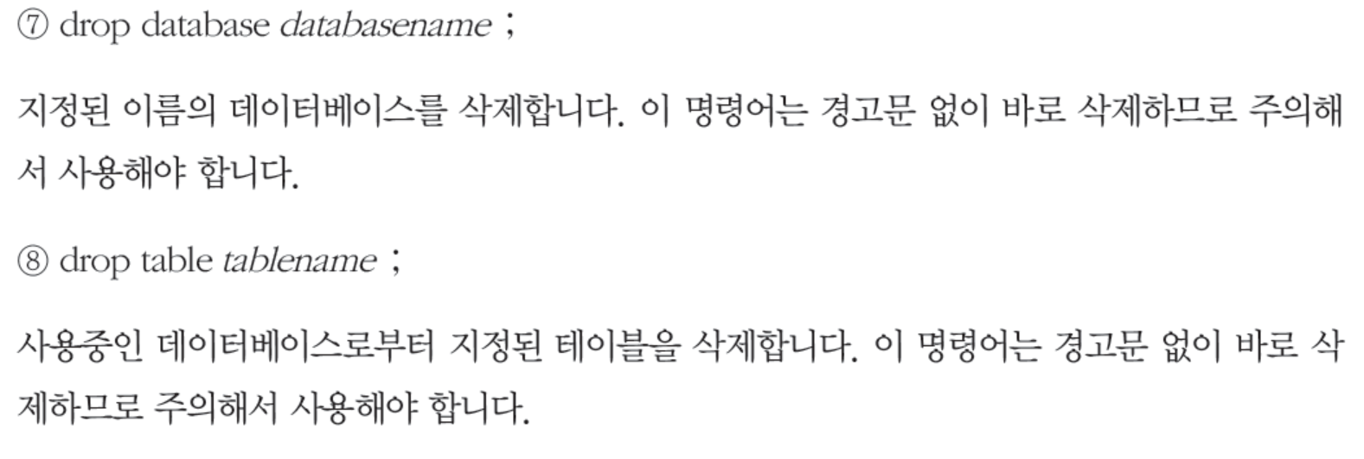
3 MySQL 실행과 SQL 사용
3.4 SQL 사용
주요 SQL 명령어

Slide 32
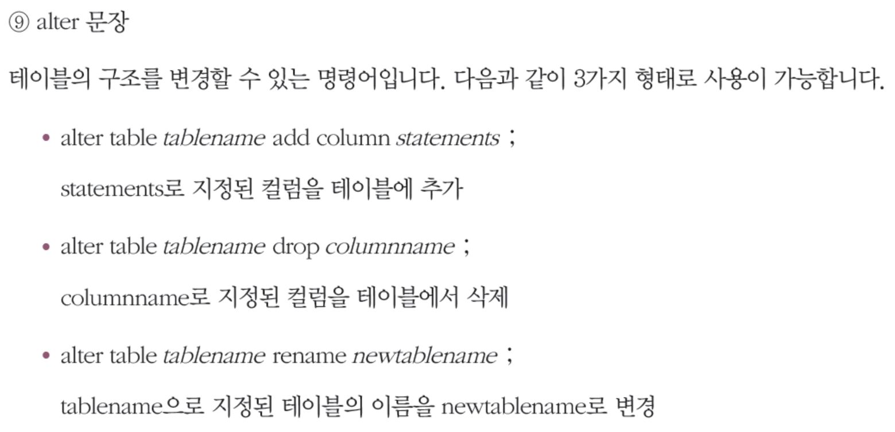
3 MySQL 실행과 SQL 사용
3.4 SQL 사용
주요 SQL 명령어

Slide 33
3 MySQL 실행과 SQL 사용
3.4 SQL 사용
주요 SQL 명령어

Slide 34
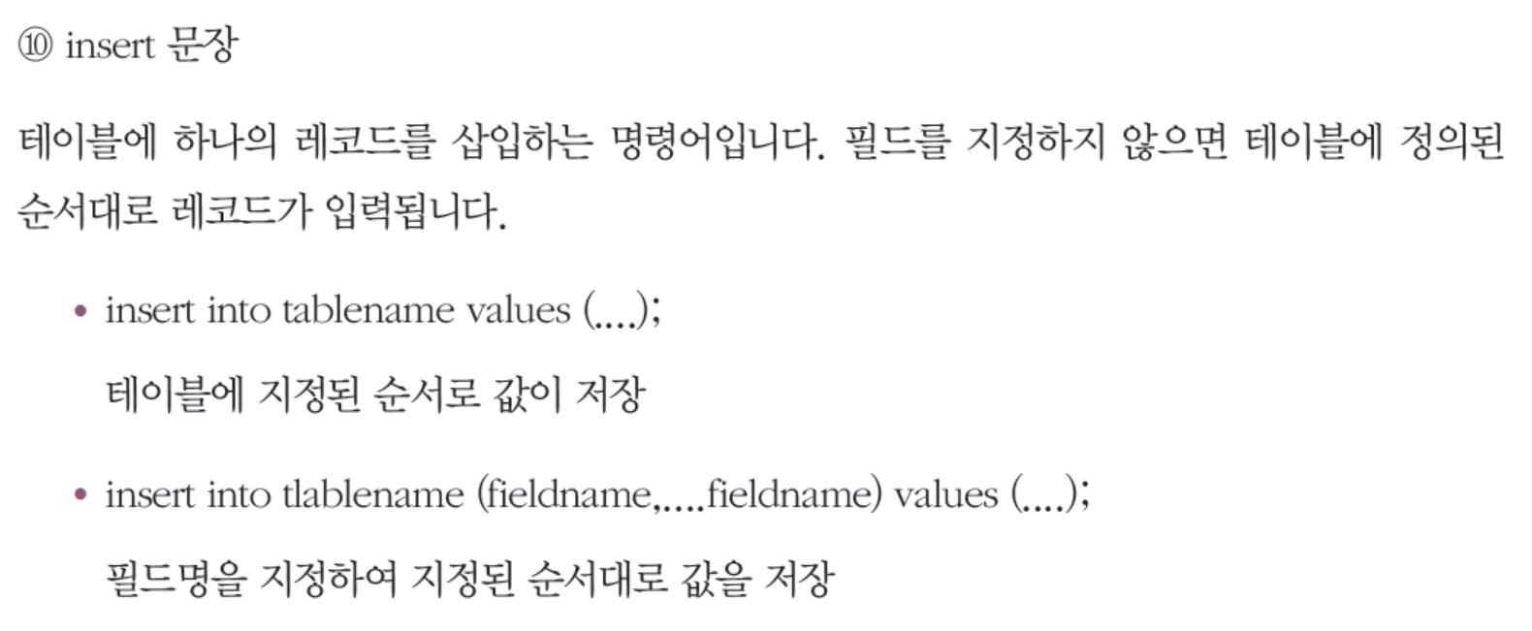
3 MySQL 실행과 SQL 사용
3.4 SQL 사용
주요 SQL 명령어

Slide 35
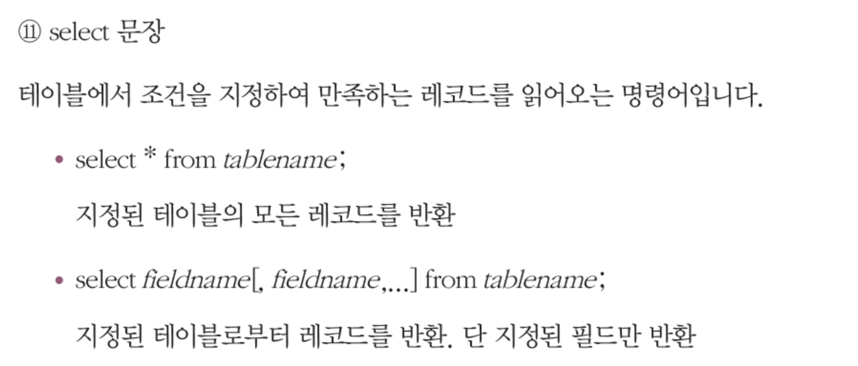
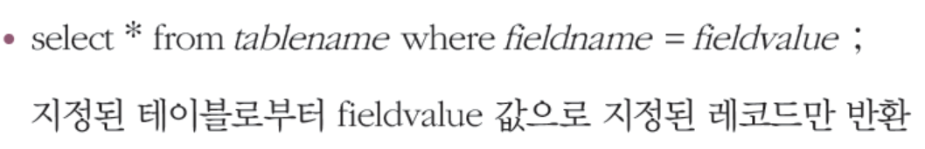
3 MySQL 실행과 SQL 사용
3.4 SQL 사용
주요 SQL 명령어

Slide 36
3 MySQL 실행과 SQL 사용
3.4 SQL 사용
주요 SQL 명령어

Slide 37
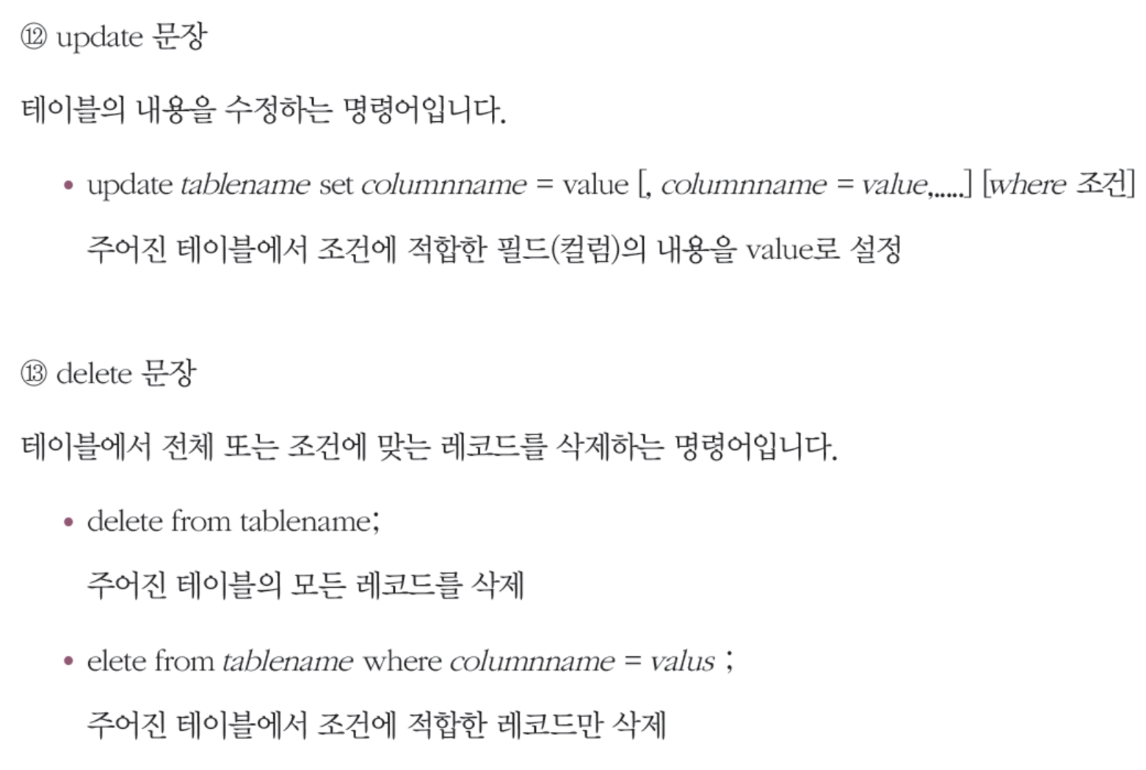
3 MySQL 실행과 SQL 사용
3.4 SQL 사용
주요 SQL 명령어
d

Slide 38
3 MySQL 실행과 SQL 사용
3.4 SQL 사용
주요 SQL 명령어

Slide 39
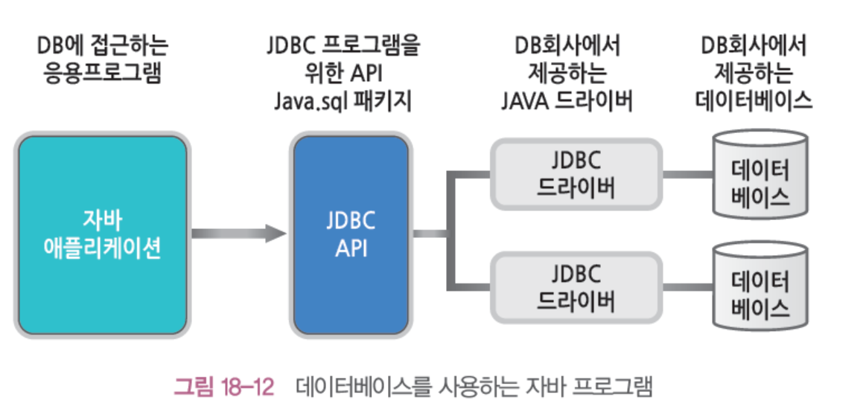
4 JDBC^{Java DataBase Connectivity}
자바 언어와 DBMS를 연동하기 위한 API와 드라이버

Slide 40
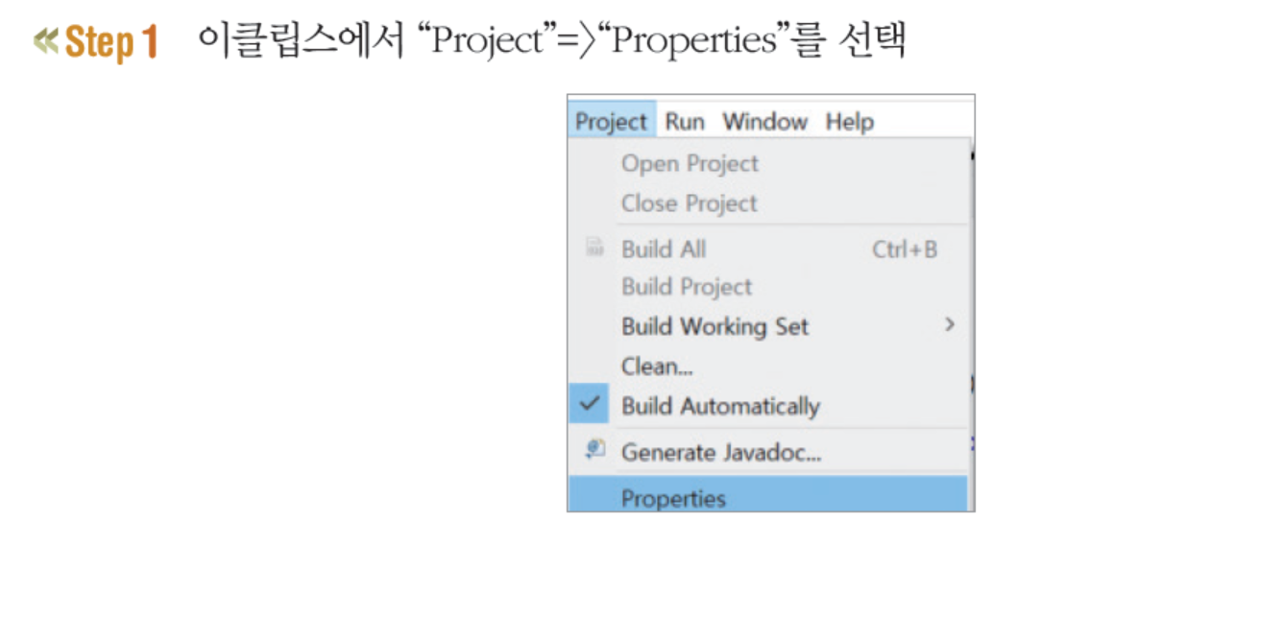
4 JDBC^{Java DataBase Connectivity}
4.1 이클립스에서 JDBC 드라이버의 경로를 지정하는 방법

Slide 41
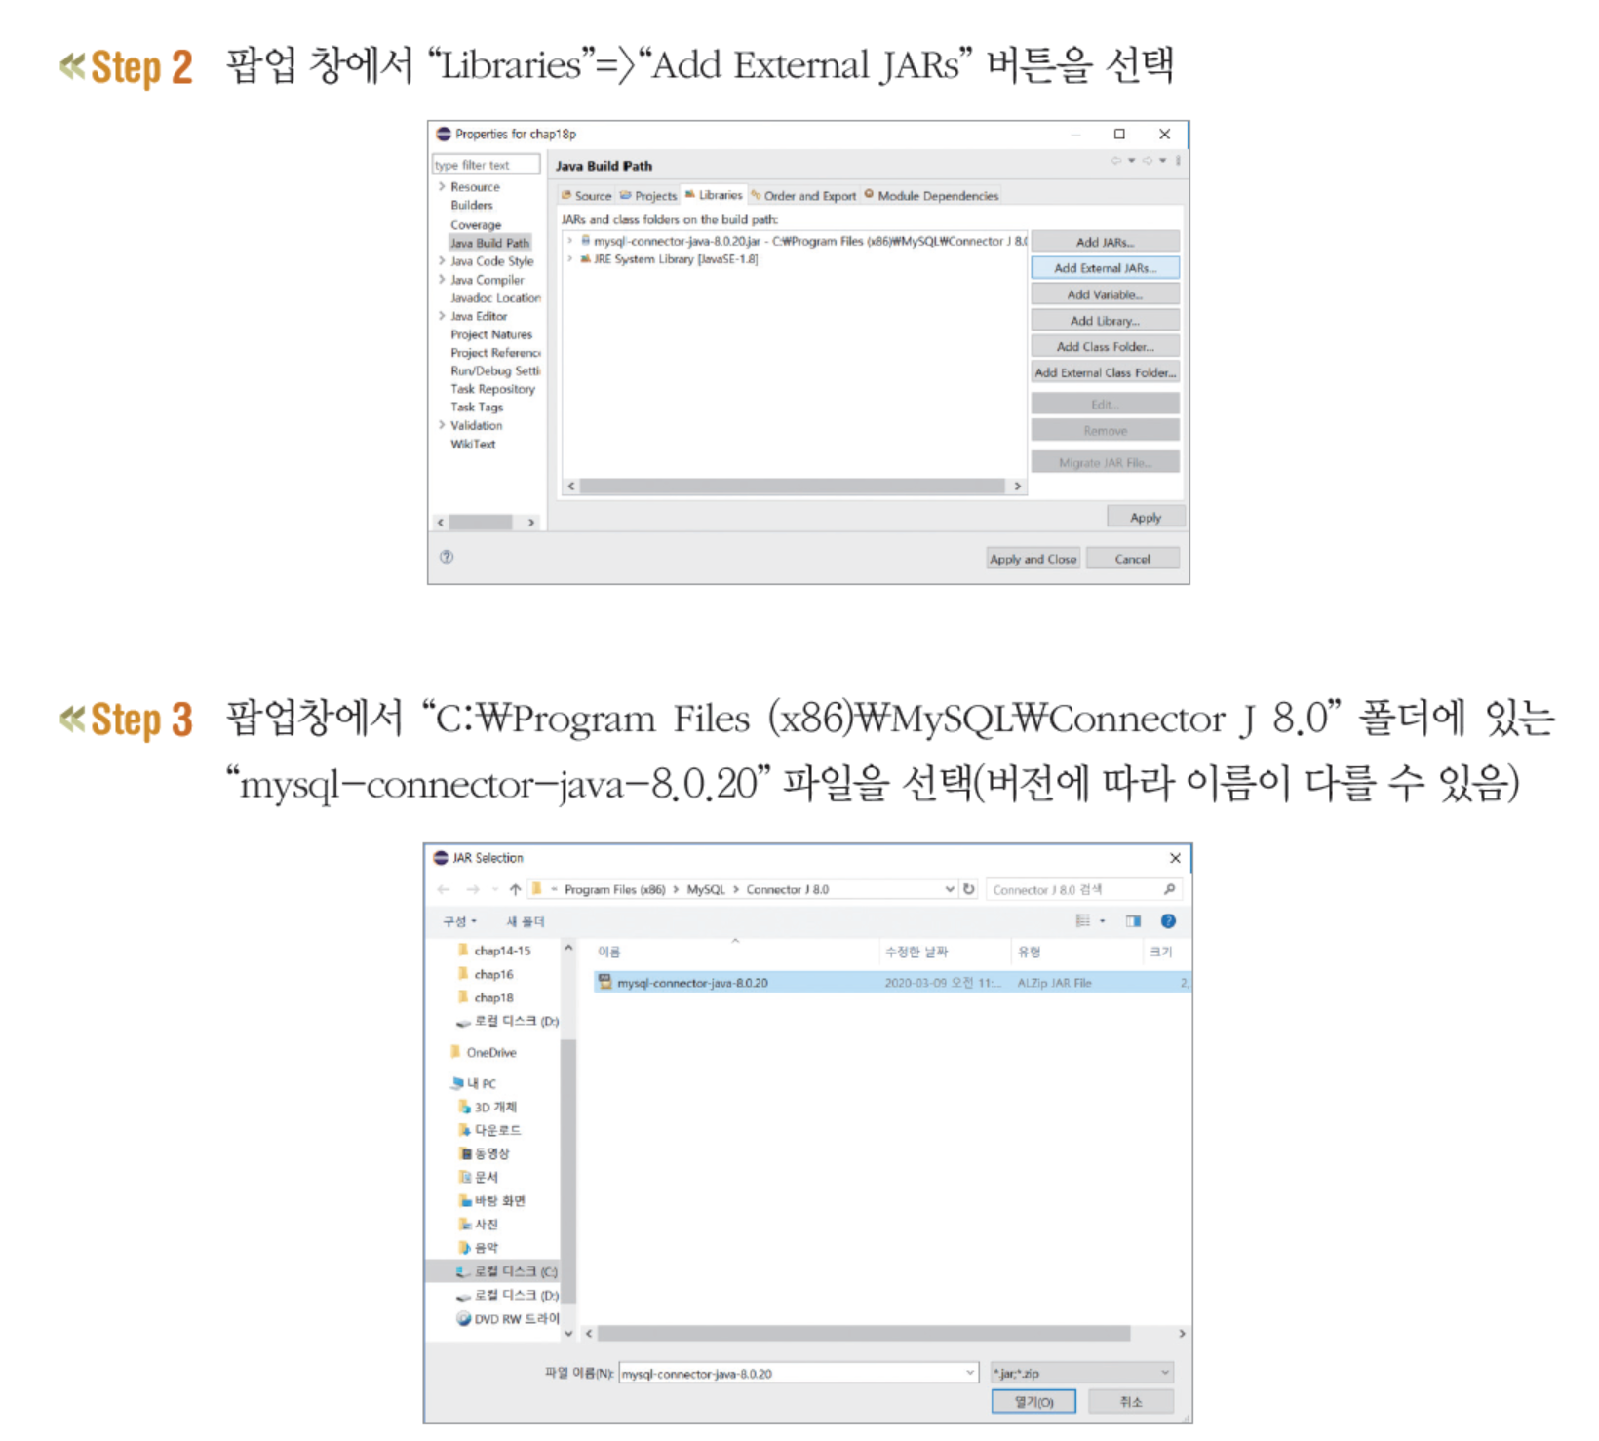
4 JDBC^{Java DataBase Connectivity}
4.1 이클립스에서 JDBC 드라이버의 경로를 지정하는 방법

Slide 42
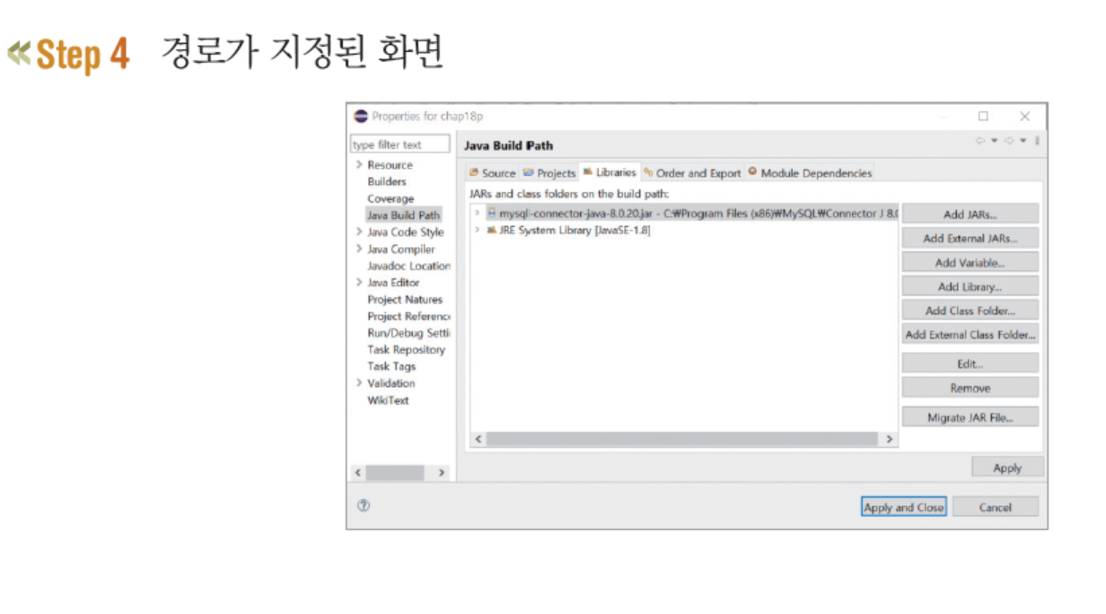
4 JDBC^{Java DataBase Connectivity}
4.1 이클립스에서 JDBC 드라이버의 경로를 지정하는 방법

Slide 43
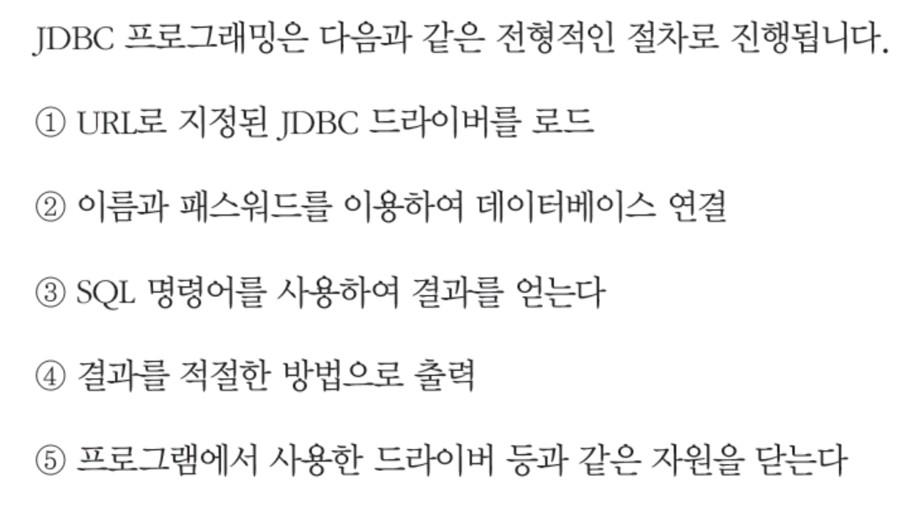
4 JDBC^{Java DataBase Connectivity}
^{4.2 JDBC 프로그래밍}

Slide 44
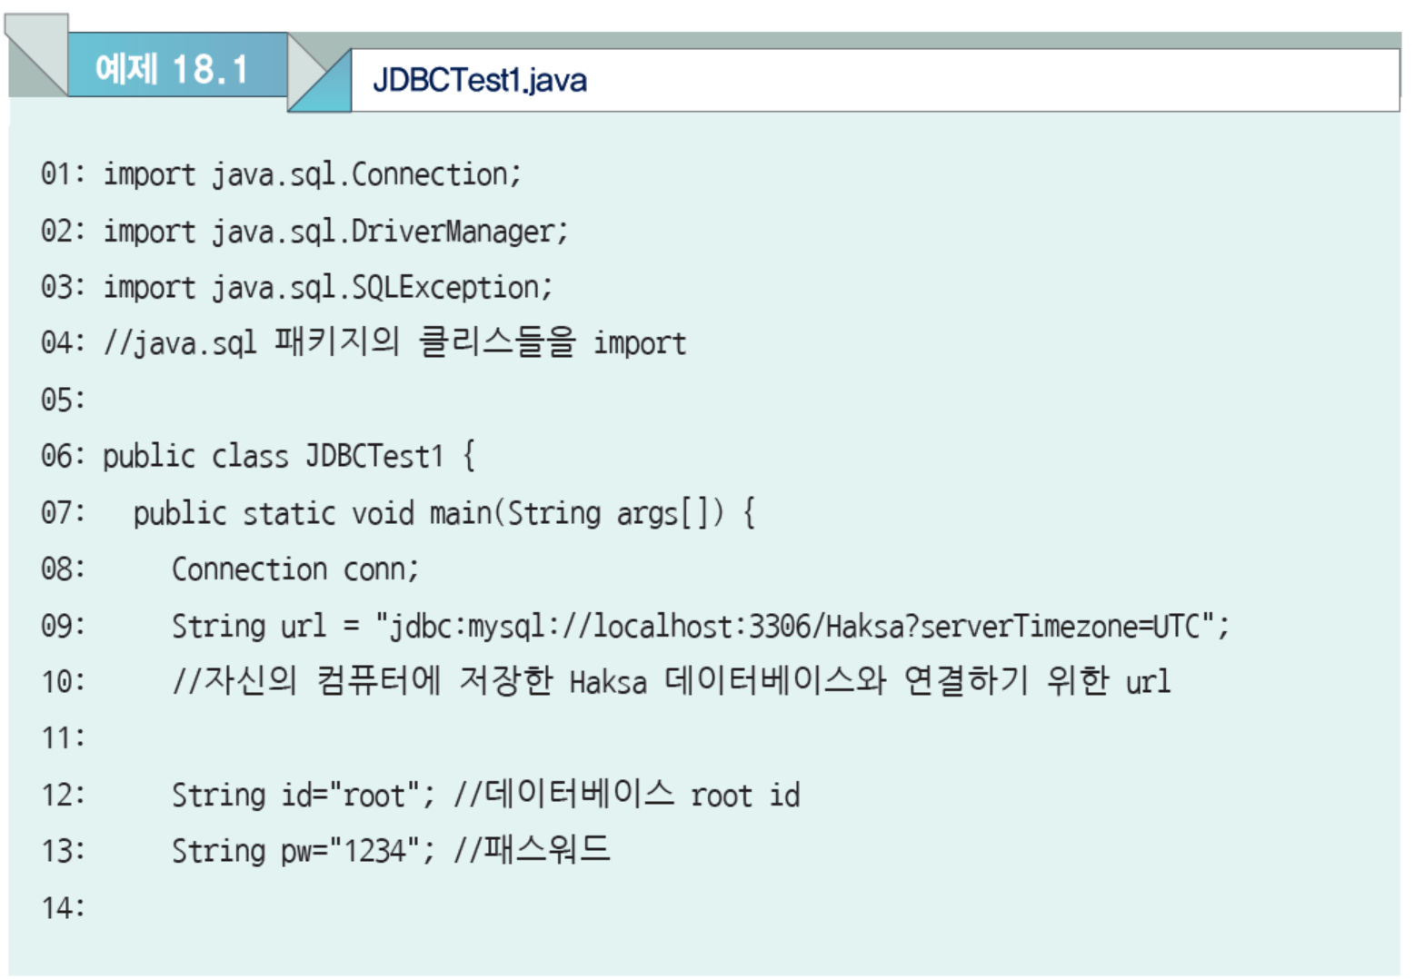
4 JDBC^{Java DataBase Connectivity}
^{4.2 JDBC 프로그래밍}

Slide 45
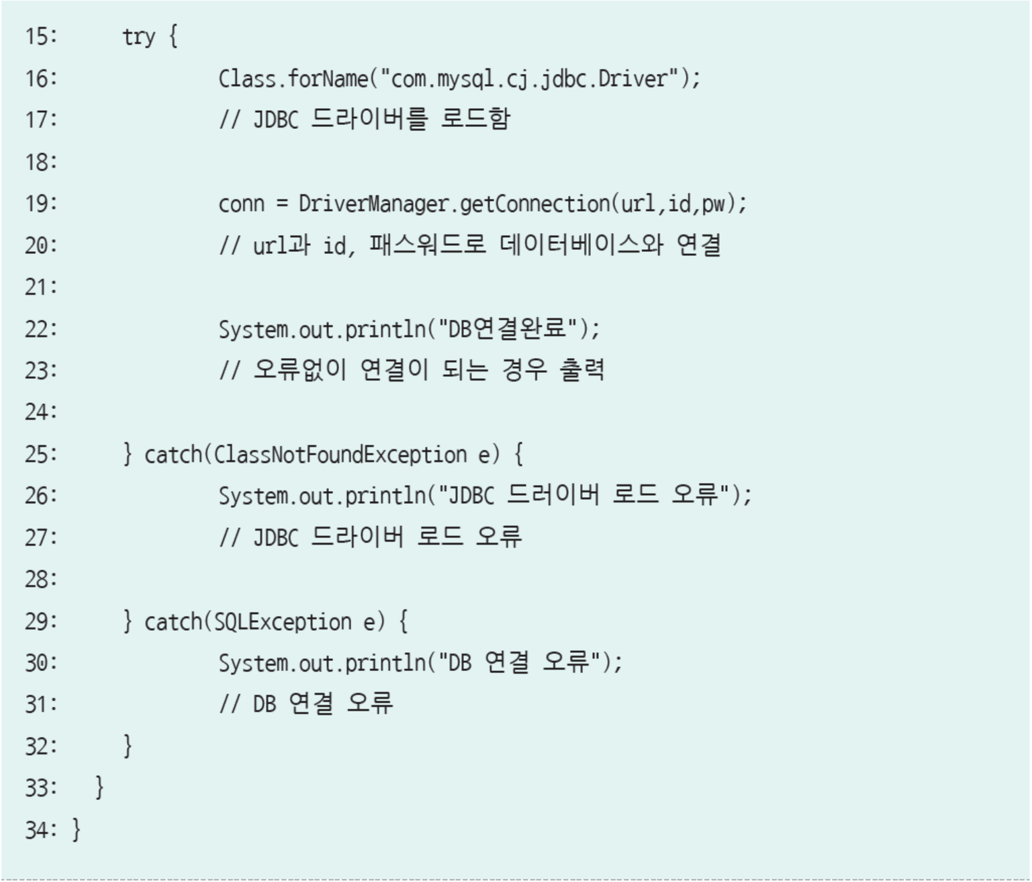
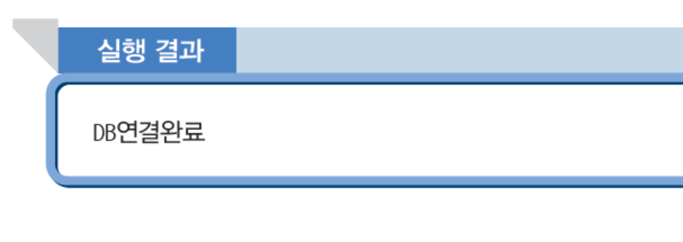
4 JDBC^{Java DataBase Connectivity}
^{4.2 JDBC 프로그래밍}

Slide 46
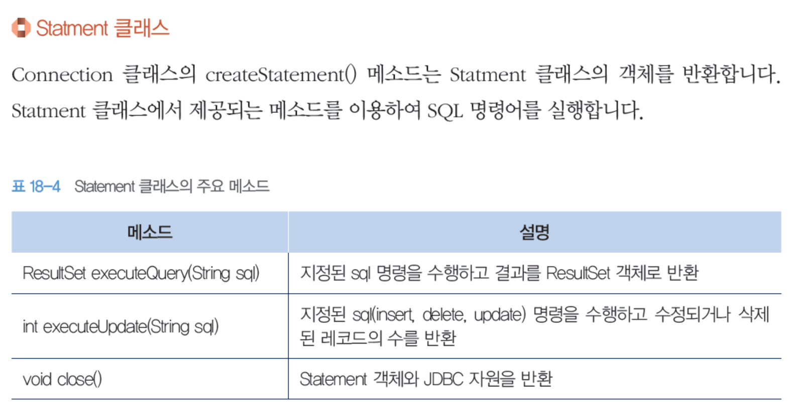
4 JDBC^{Java DataBase Connectivity}
4.2 JDBC 프로그래밍 (1) java.sql 패키지 클래스

Slide 47
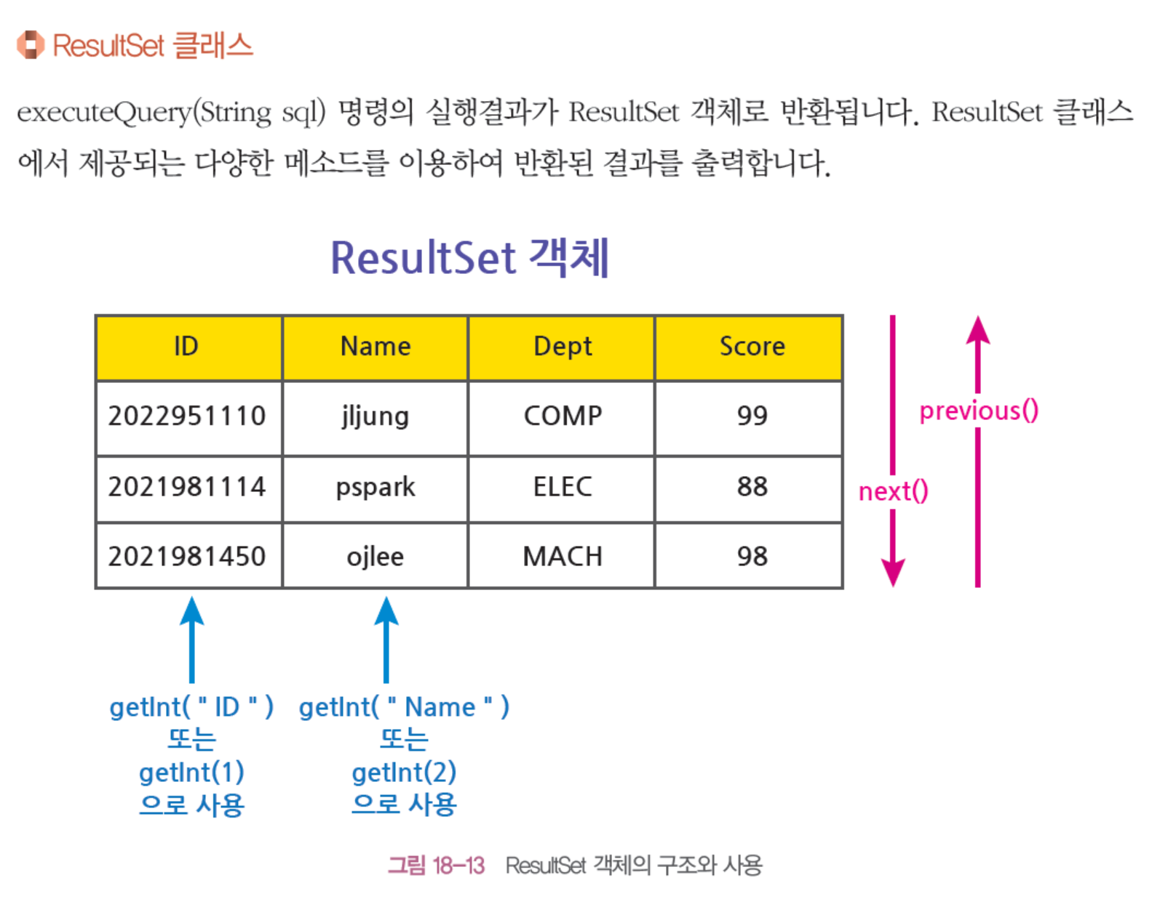
4 JDBC^{Java DataBase Connectivity}
4.2 JDBC 프로그래밍 (1) java.sql 패키지 클래스

Slide 48
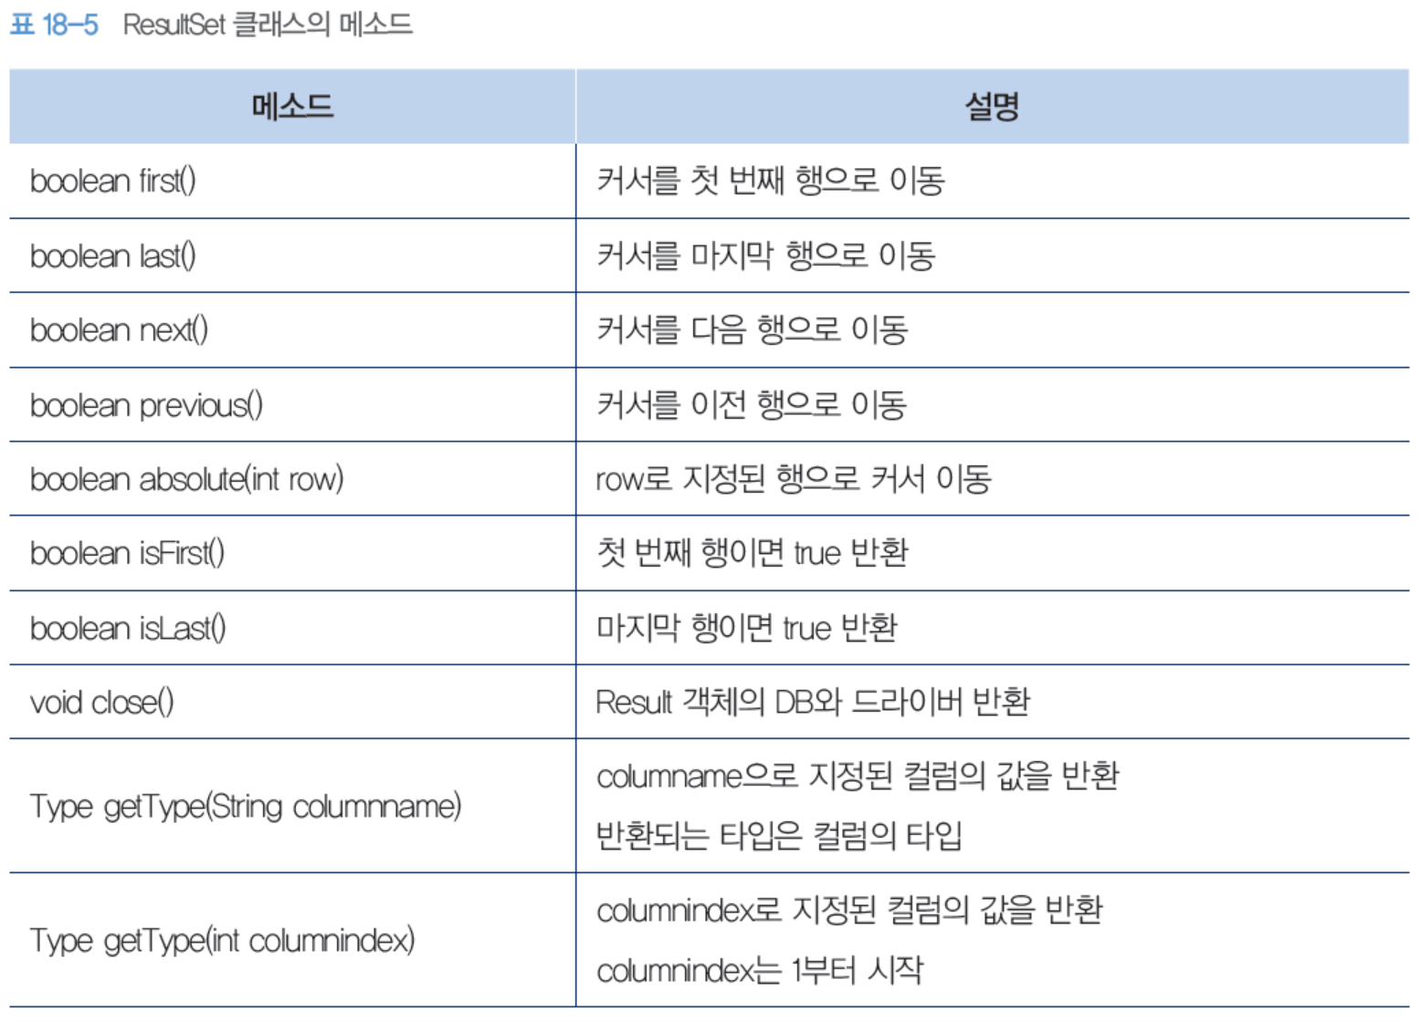
4 JDBC^{Java DataBase Connectivity}
4.2 JDBC 프로그래밍 (1) java.sql 패키지 클래스

Slide 49
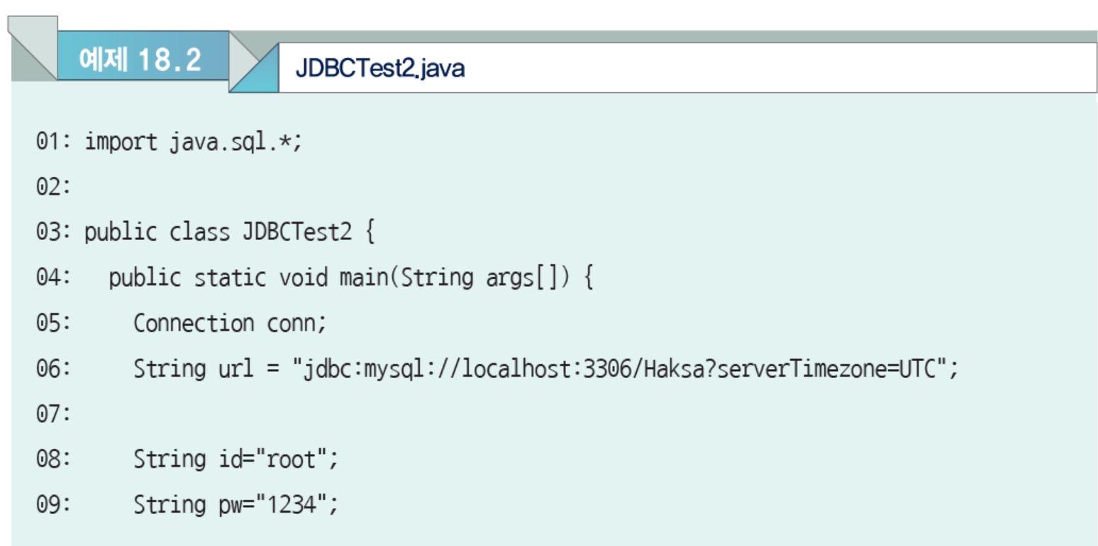
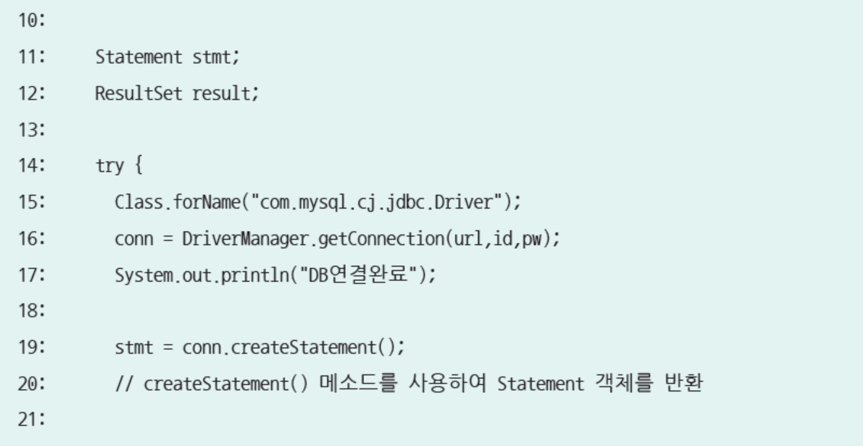
4 JDBC^{Java DataBase Connectivity}
4.2 JDBC 프로그래밍 (1) java.sql 패키지 클래스

Slide 50
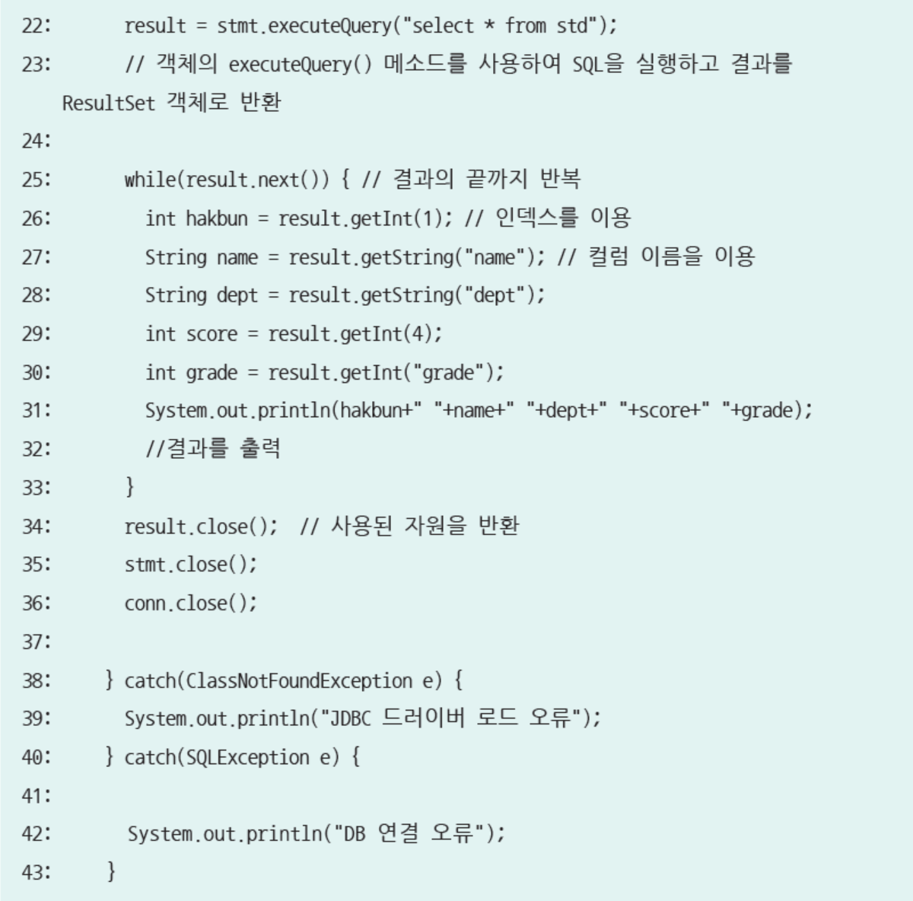
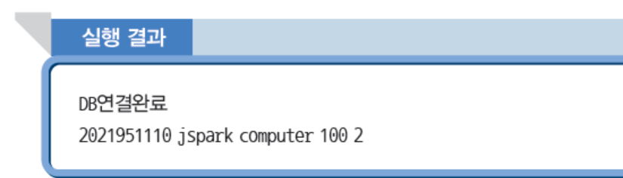
4 JDBC^{Java DataBase Connectivity}
4.2 JDBC 프로그래밍 (1) java.sql 패키지 클래스

Slide 51
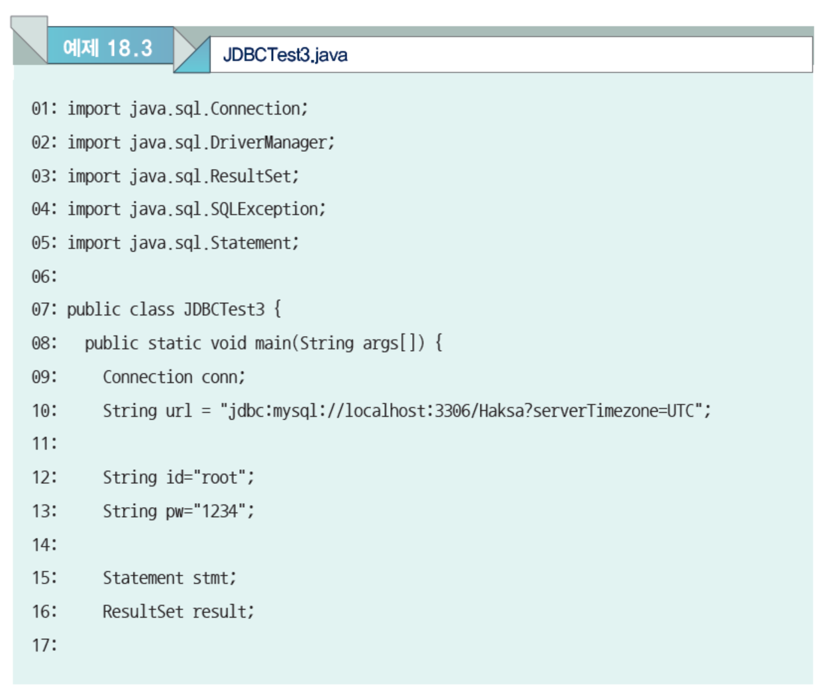
4 JDBC^{Java DataBase Connectivity}
4.2 JDBC 프로그래밍 (1) java.sql 패키지 클래스

Slide 52

4 JDBC^{Java DataBase Connectivity}
4.2 JDBC 프로그래밍 (1) java.sql 패키지 클래스

Slide 53

4 JDBC^{Java DataBase Connectivity}
4.2 JDBC 프로그래밍 (1) java.sql 패키지 클래스

Slide 54


4 JDBC^{Java DataBase Connectivity}
4.2 JDBC 프로그래밍 (1) java.sql 패키지 클래스

Slide 55



4 JDBC^{Java DataBase Connectivity}
4.2 JDBC 프로그래밍 (1) java.sql 패키지 클래스

Slide 56

5 JDBC 응용 프로젝트
편의점 POS^{Point Of Sales} 정보시스템 구현

Slide 57
5 JDBC 응용 프로젝트
편의점 POS^{Point Of Sales} 정보시스템 구현
POS 화면 재고관리화면

Slide 58

5 JDBC 응용 프로젝트
편의점 POS^{Point Of Sales} 정보시스템 구현

Slide 59

5 JDBC 응용 프로젝트
편의점 POS^{Point Of Sales} 정보시스템 구현

Slide 60
5 JDBC 응용 프로젝트
편의점 POS^{Point Of Sales} 정보시스템 구현
상세 코드 교재 참조

Slide 61


5 JDBC 응용 프로젝트
편의점 POS^{Point Of Sales} 정보시스템 프로그램 실행 화면

Slide 62


5 JDBC 응용 프로젝트
편의점 POS^{Point Of Sales} 정보시스템 프로그램 실행 화면

Slide 63

5 JDBC 응용 프로젝트
편의점 POS^{Point Of Sales} 정보시스템 프로그램 실행 화면

Slide 64


5 JDBC 응용 프로젝트
편의점 POS^{Point Of Sales} 정보시스템 프로그램 실행 화면

Slide 65

5 JDBC 응용 프로젝트
편의점 POS^{Point Of Sales} 정보시스템 프로그램 실행 화면

Slide 66

5 JDBC 응용 프로젝트
편의점 POS^{Point Of Sales} 정보시스템 프로그램 실행 화면

